Slide 1
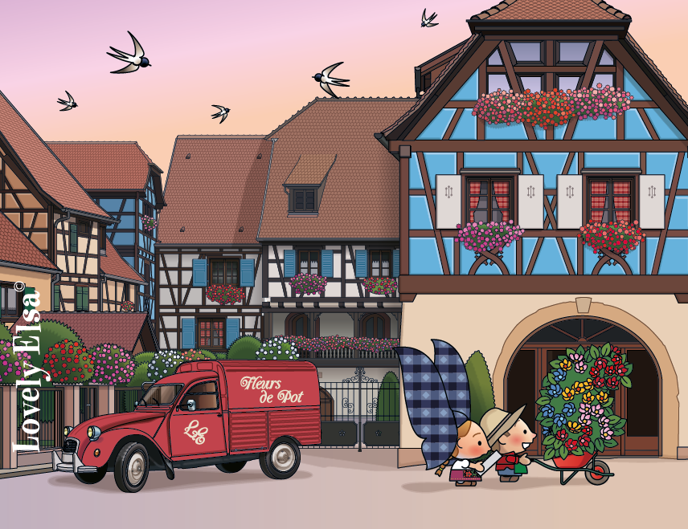




Villes et villages
L’œil de chaque photographe
mérite son détour
à travers
L’instant
d’Alsace
Photos prises par un amoureux du patrimoine
ancien pour le plaisir du partage

Slide 2
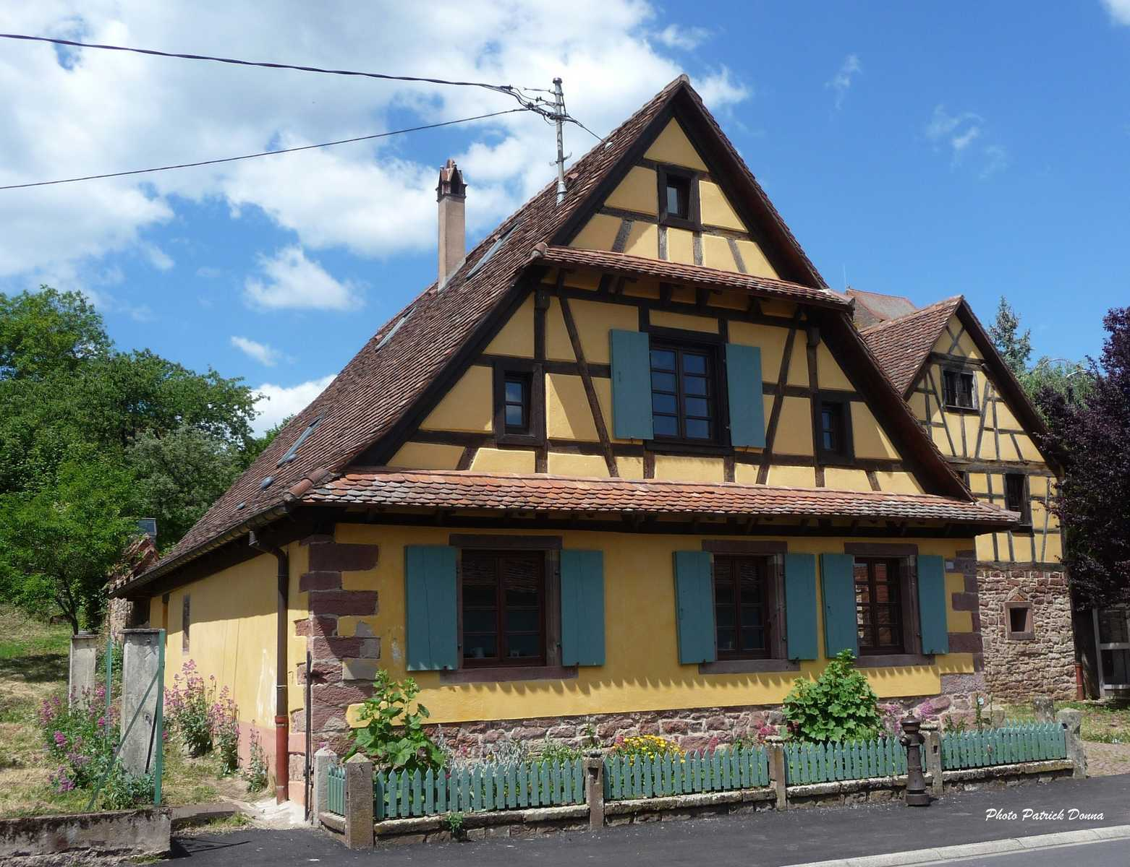
Allenwiller

Slide 3
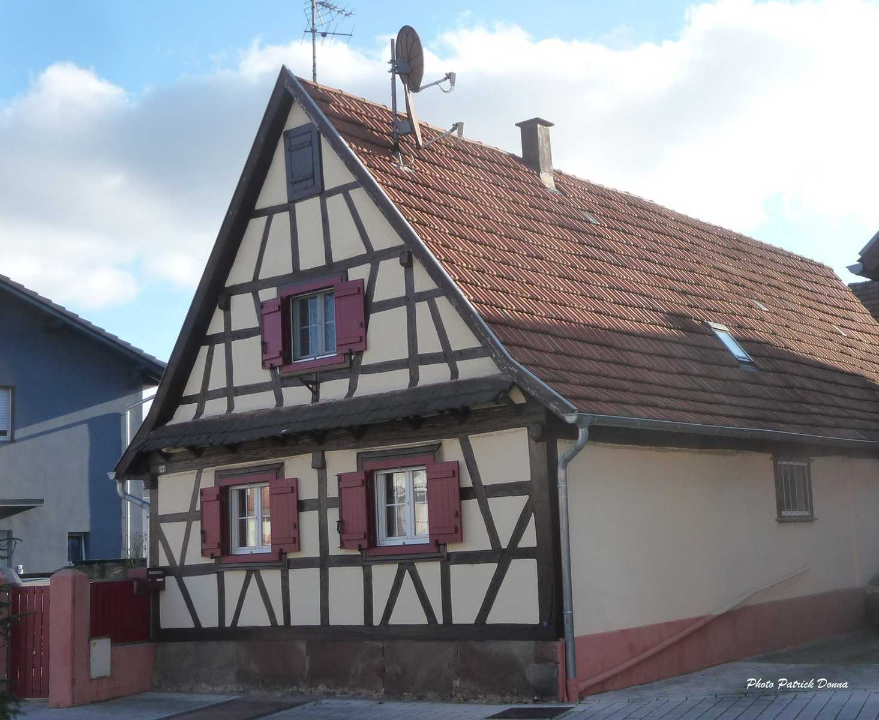
Beinheim (Ried du Nord)

Slide 4
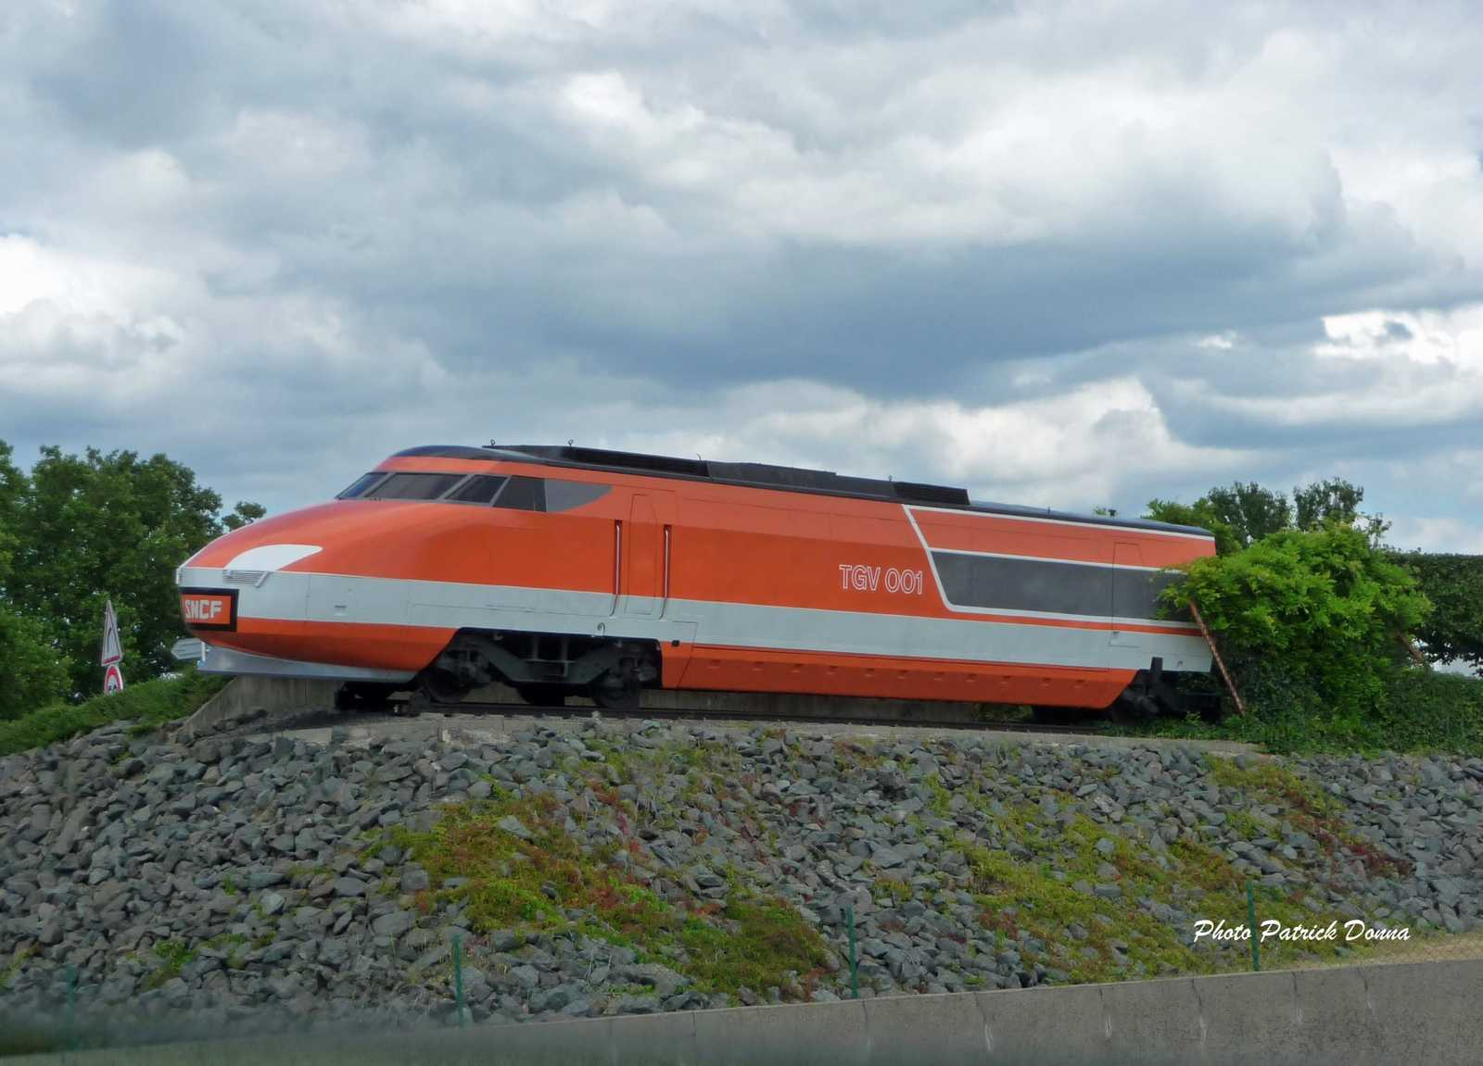
Bischheim - 40ème anniversaire du TGV

Slide 5
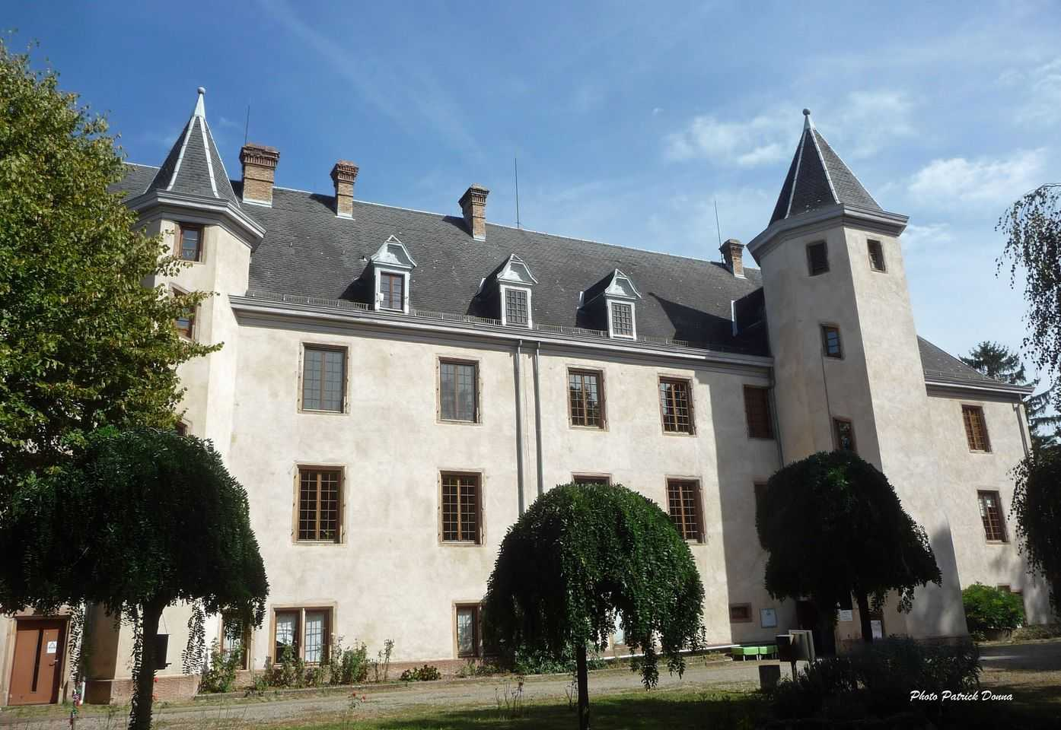
Bollwiller - Le château

Slide 6
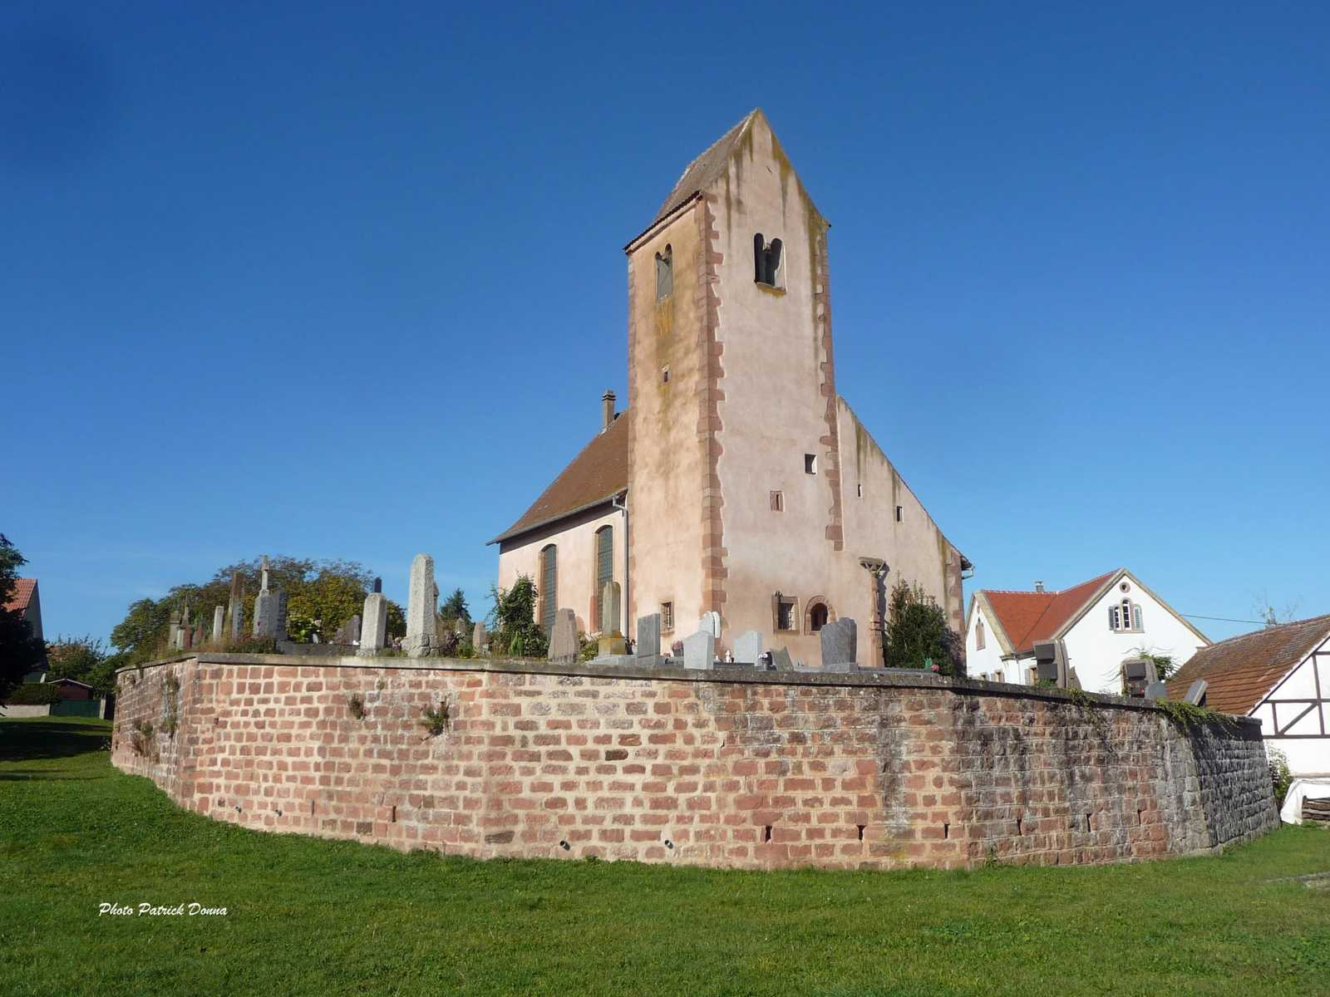
Bourgheim - L'église simultanée

Slide 7
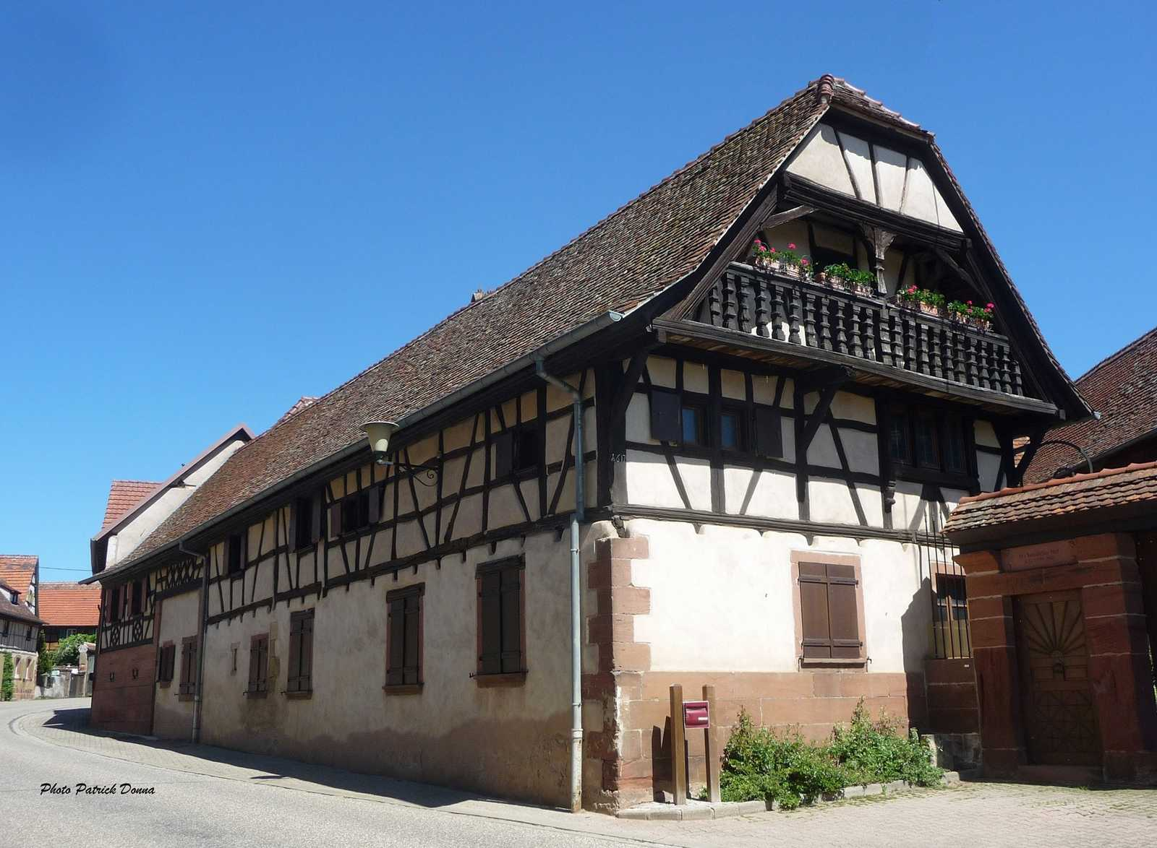
Imbsheim

Slide 8
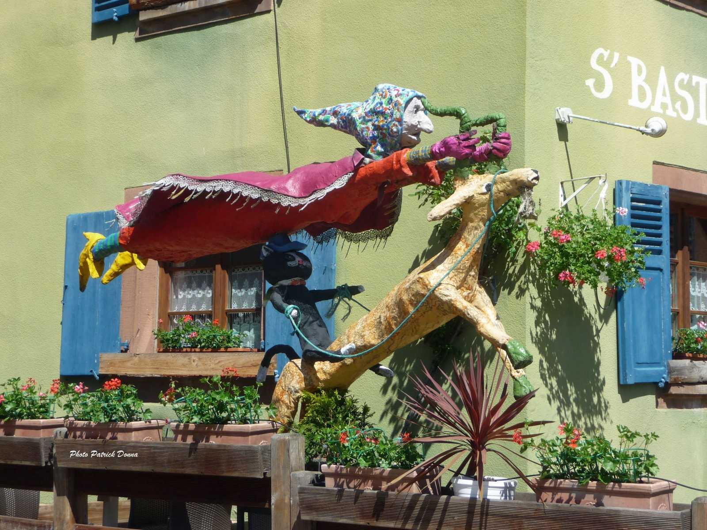
Imbsheim - Journée des sorcières au Basberg

Slide 9
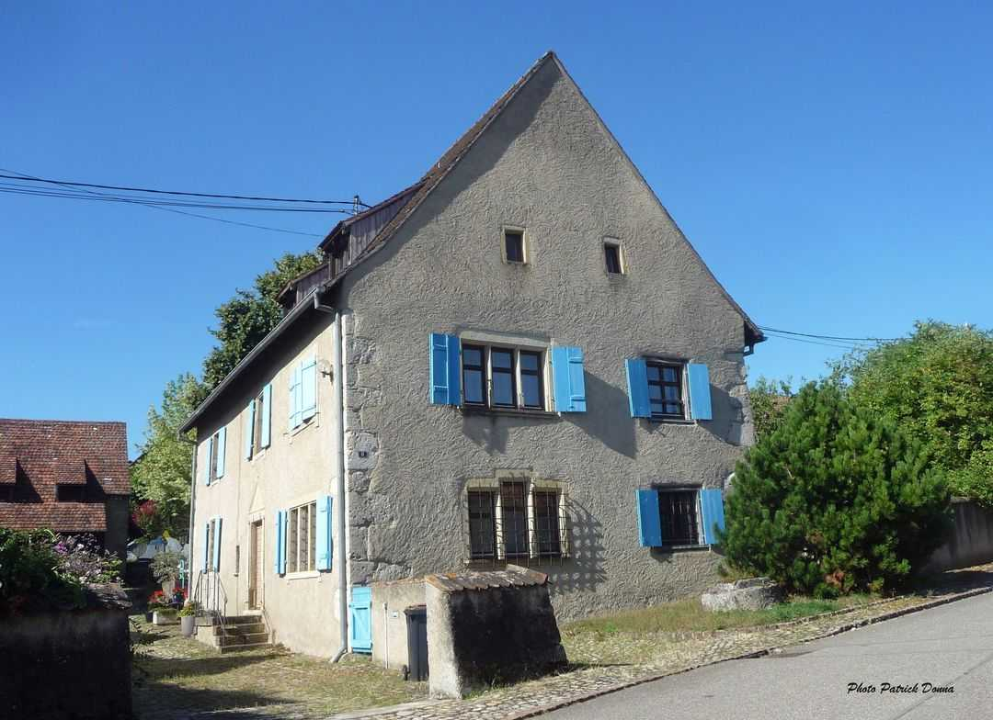
Bruebach (Sundgau) Maison 1620

Slide 10
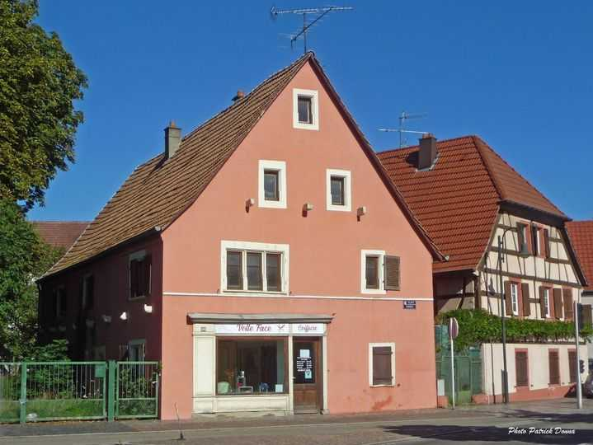
Brunstatt - Maison de 1604

Slide 11
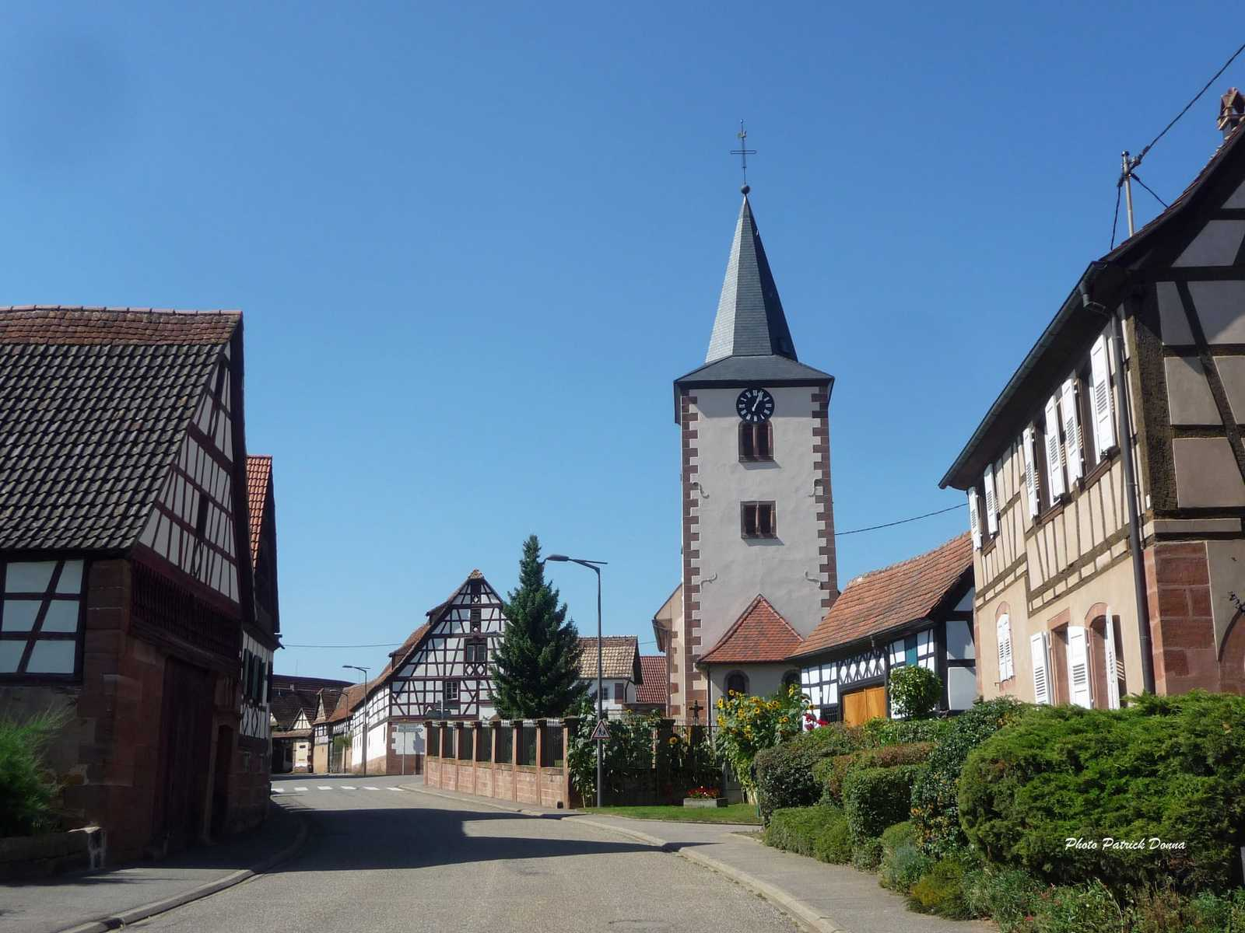
Buswiller (Pays-de-Hanau)

Slide 12
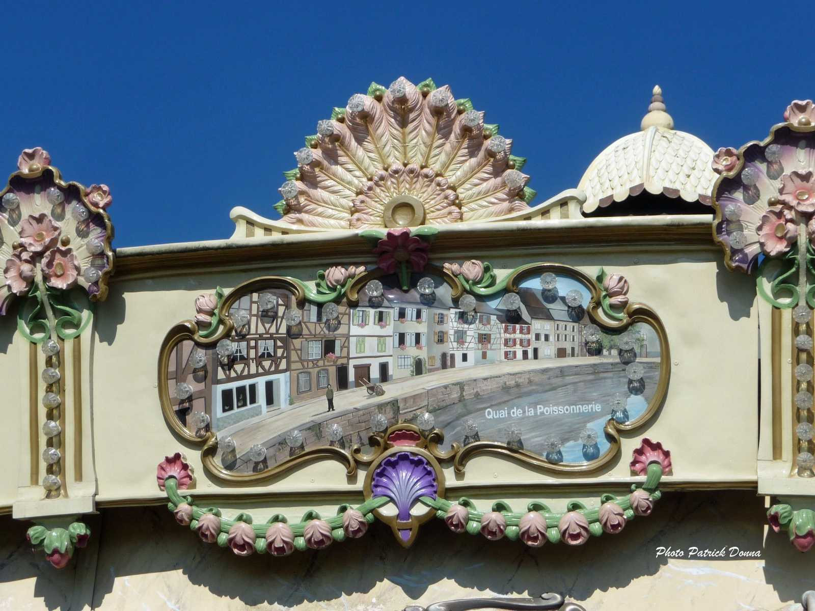
Colmar

Slide 13
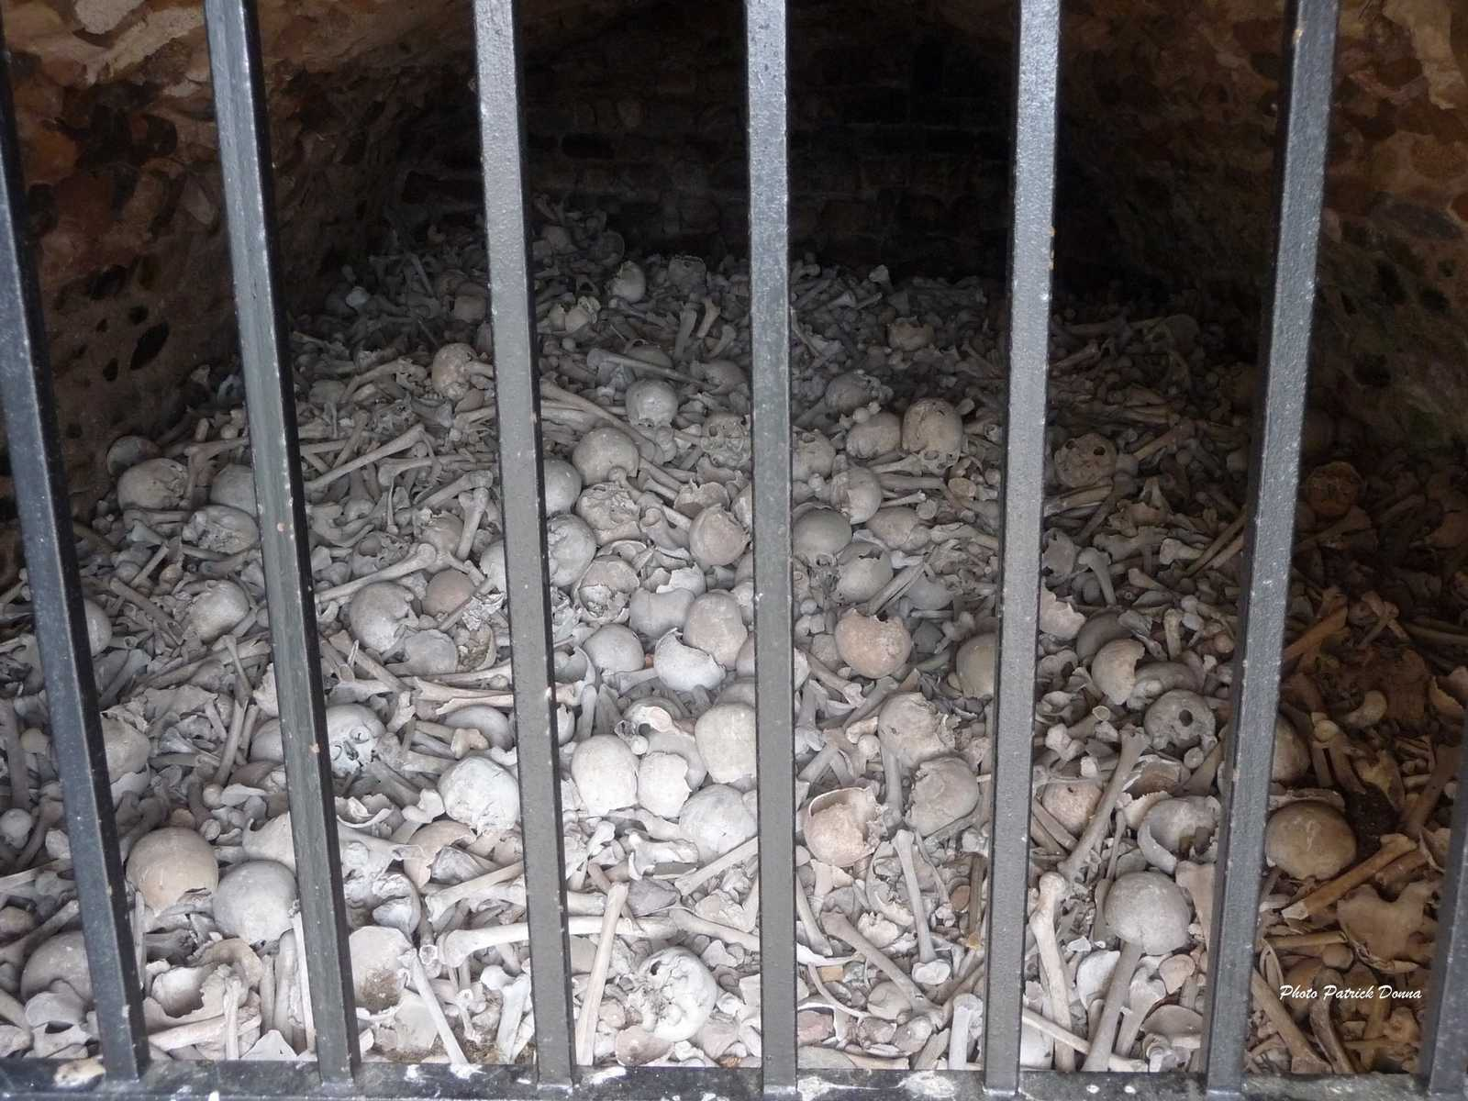
Dambach-la-Ville, ossuaire de la Chapelle Saint-Sébastien

Slide 14
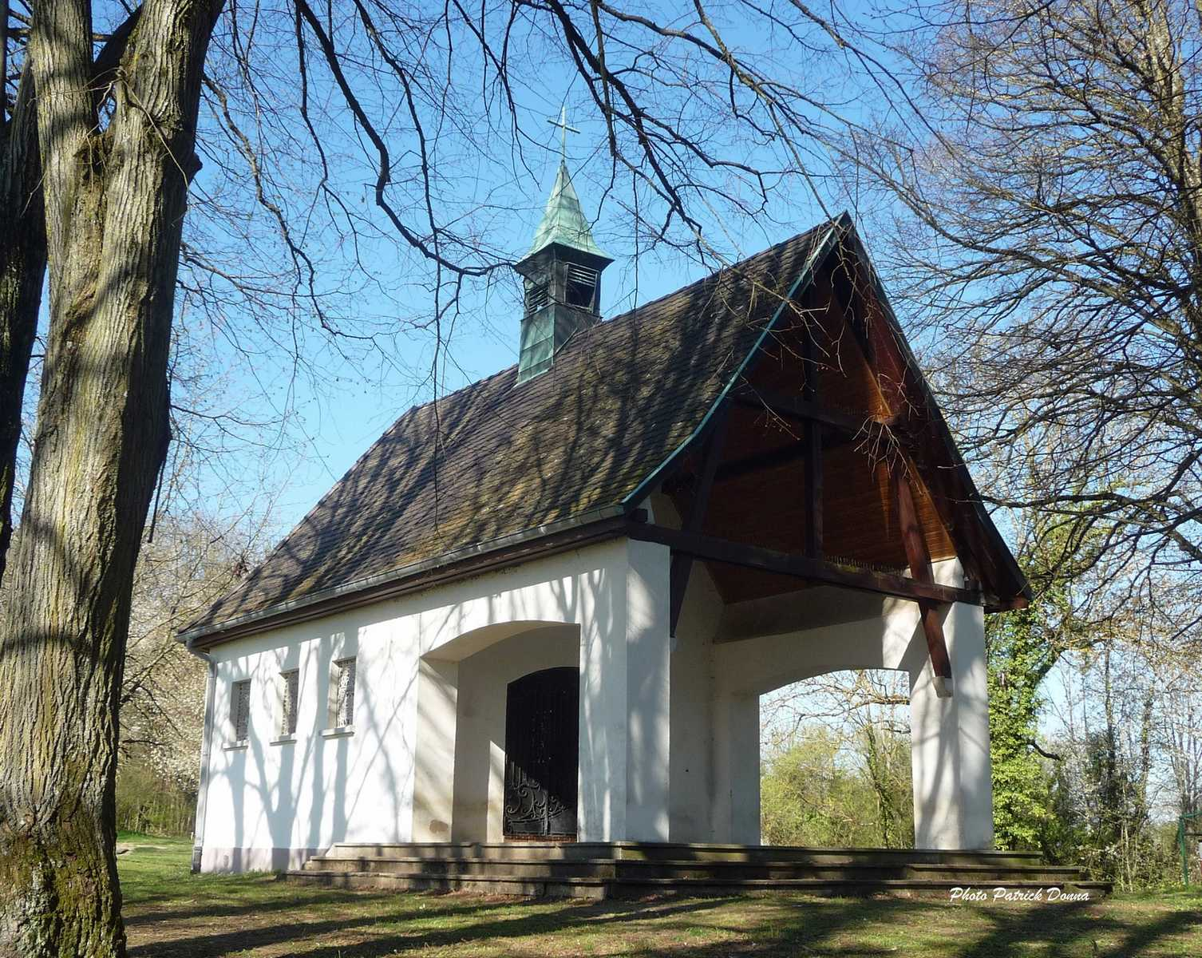
Didenheim (Chapelle Saint-Gall)

Slide 15
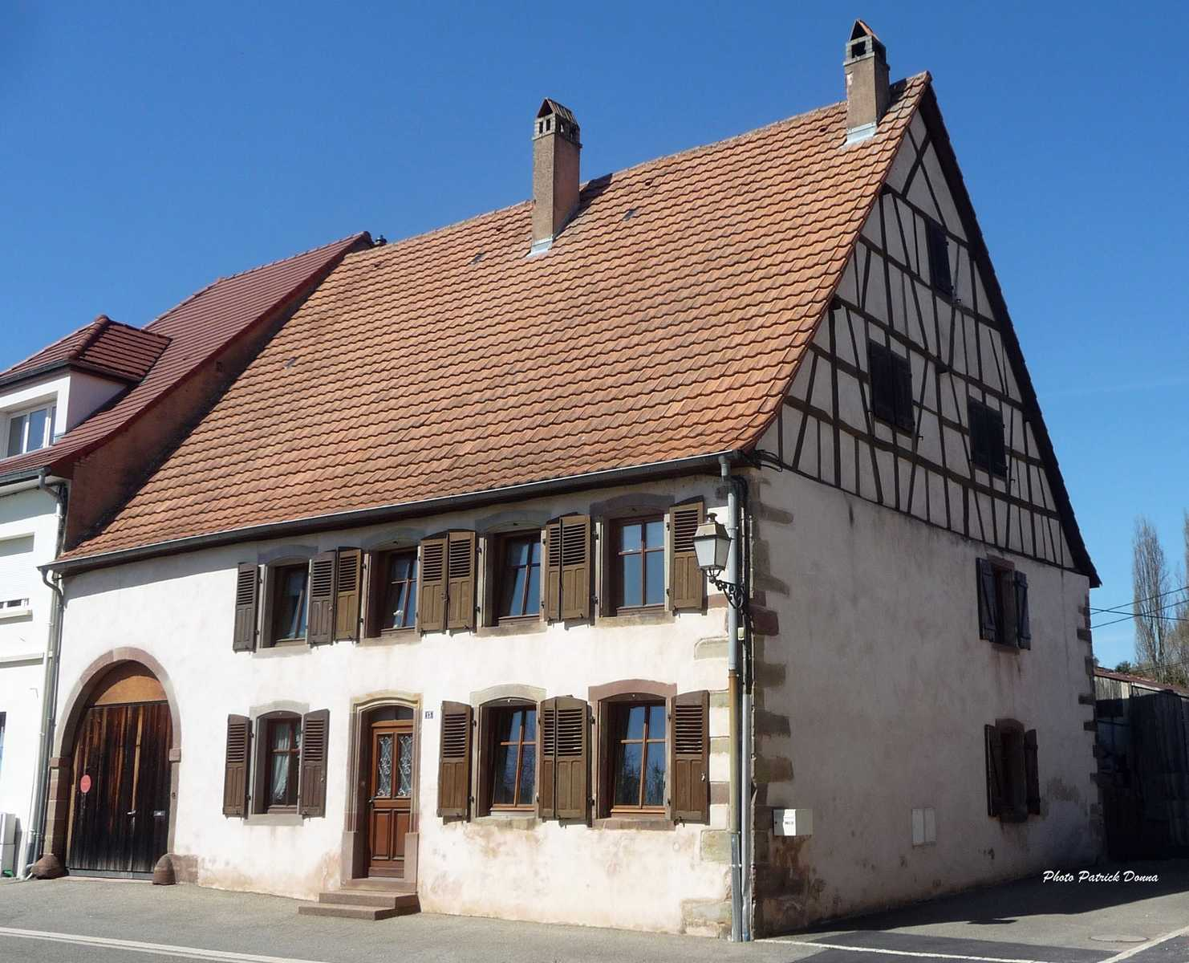
Diemeringen en Alsace-Bossue

Slide 16
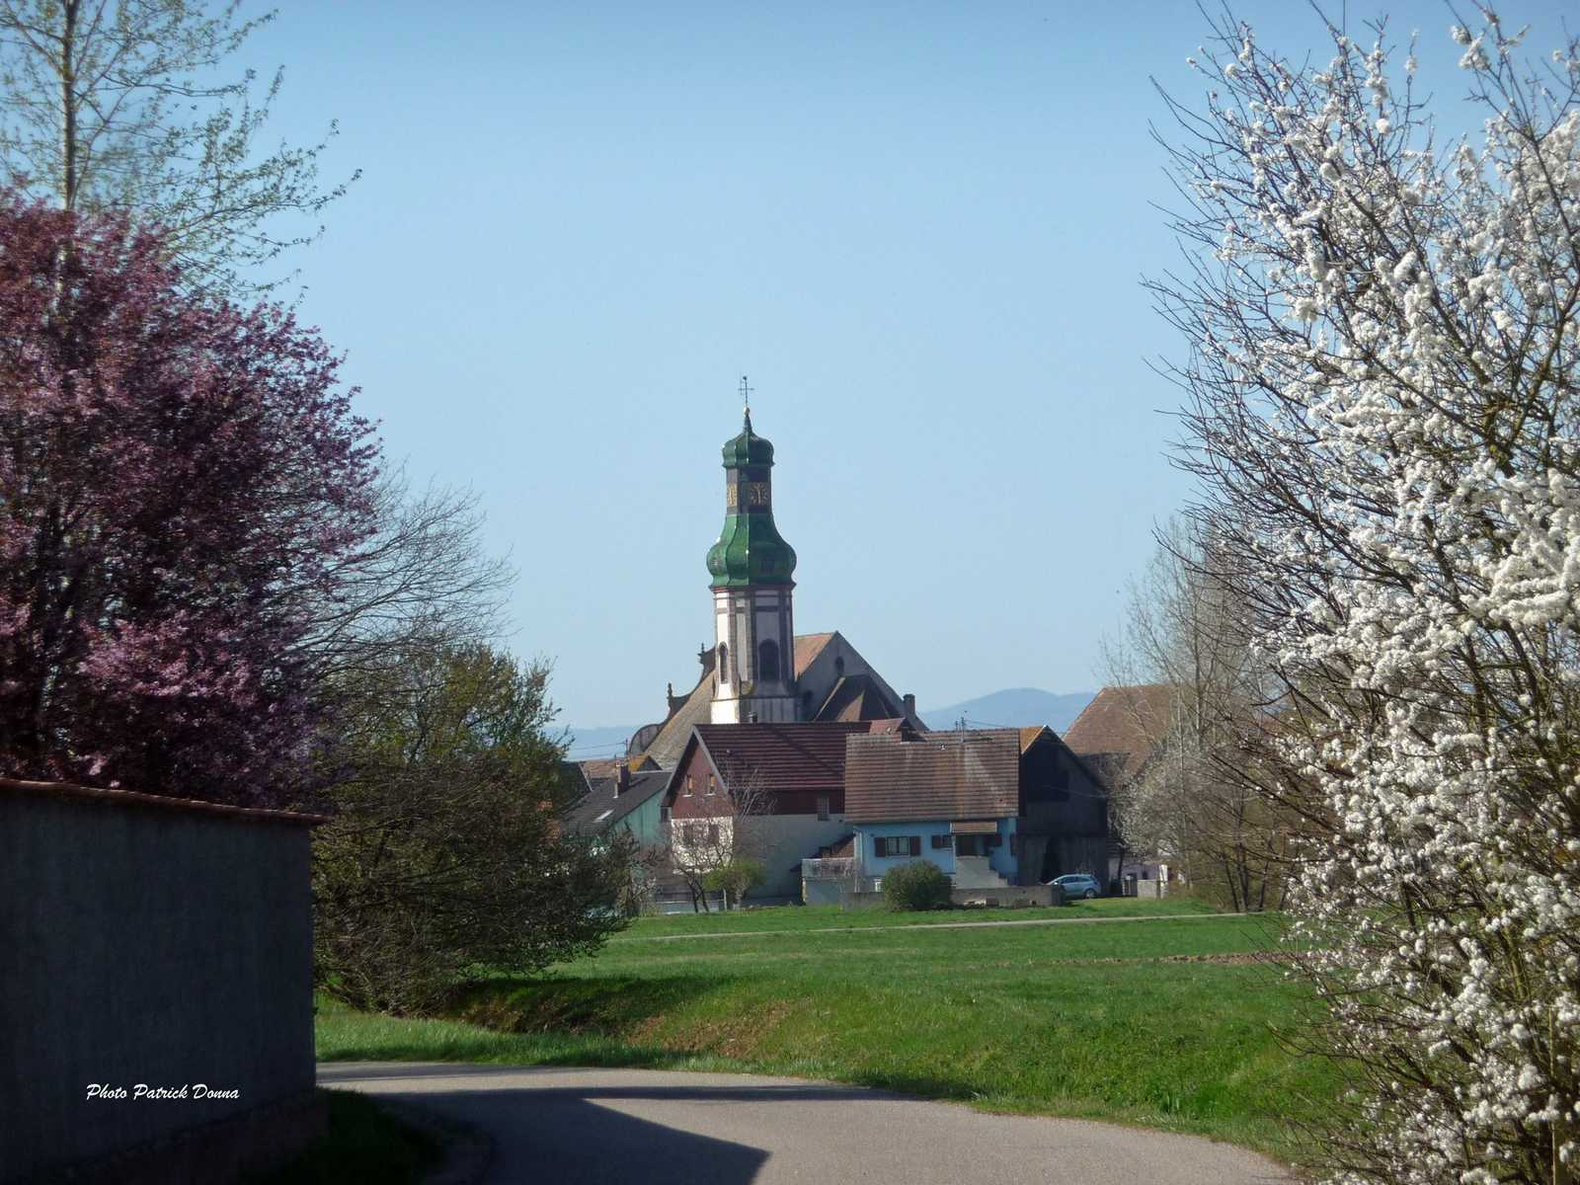
Ebersheim

Slide 17
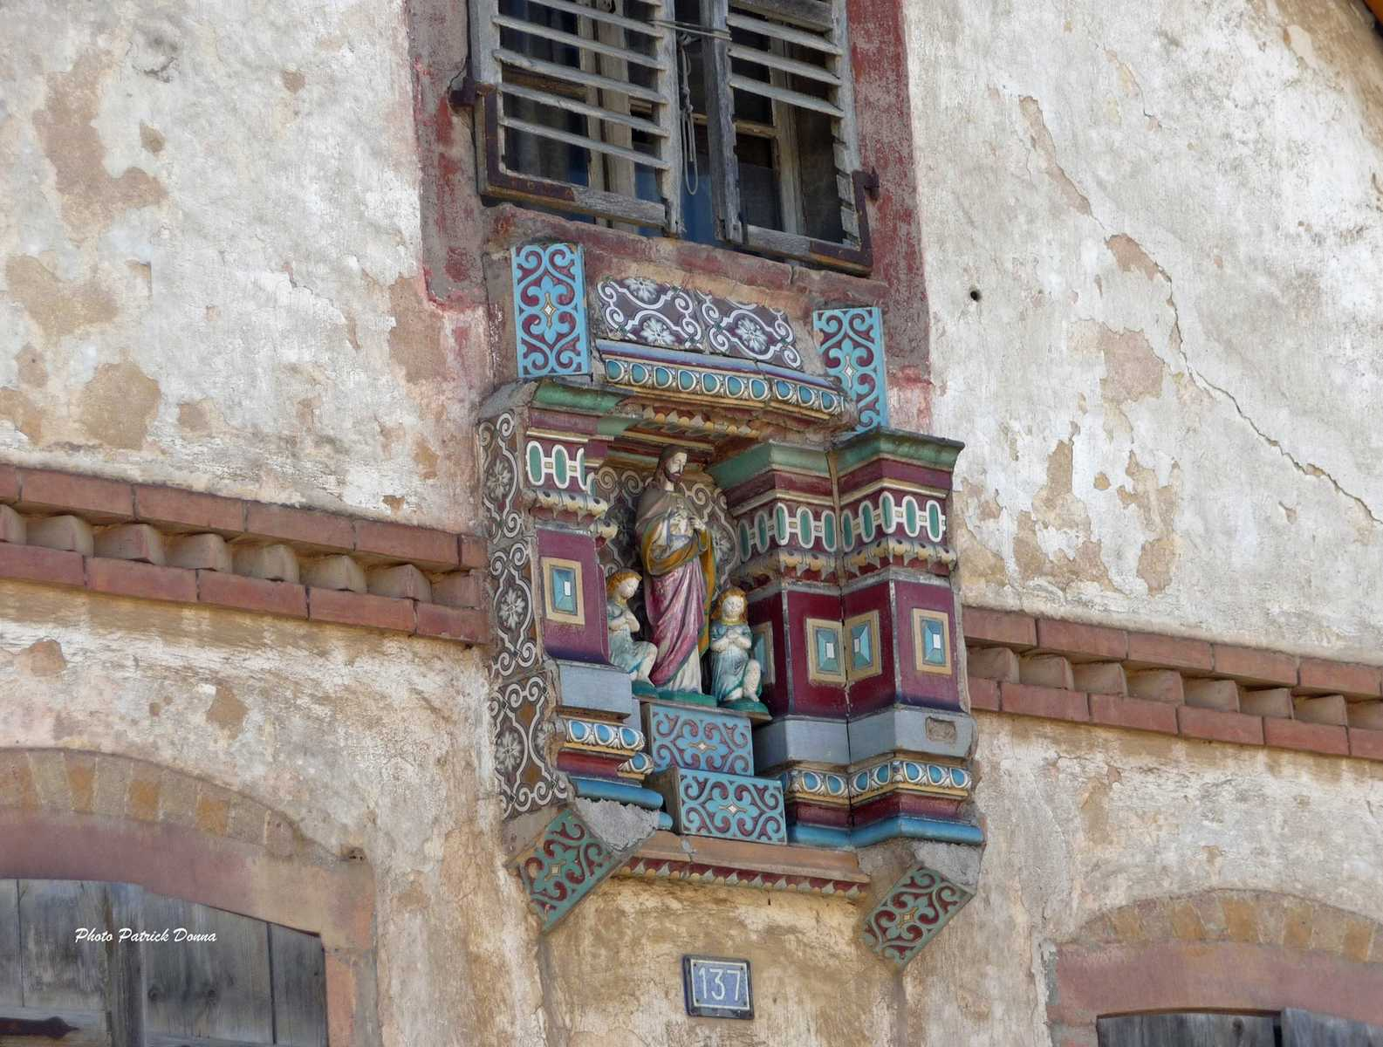
Ergersheim

Slide 18
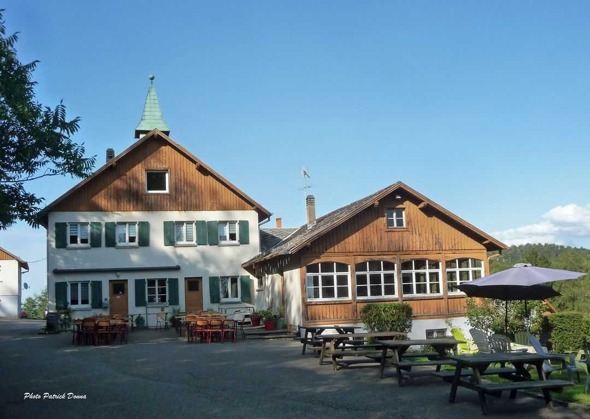
Ferrette - Ancienne colonie de vacances Don-Bosco devenue restaurant

Slide 19
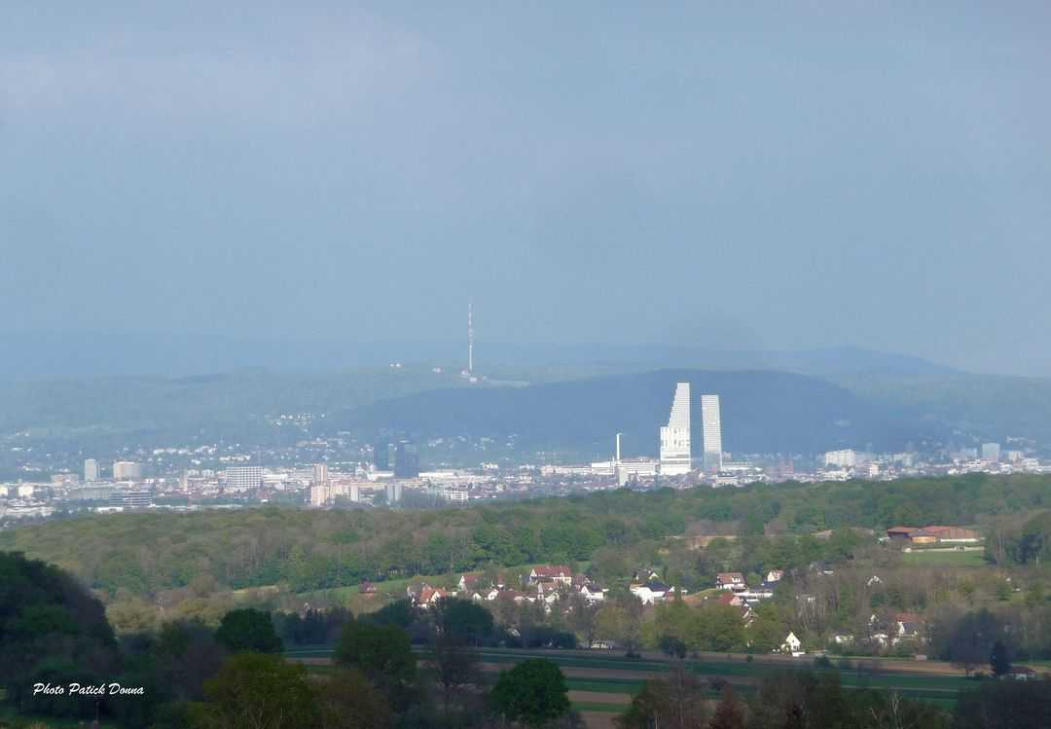
Folgensbourg (Sundgau) - Vue sur Bâle

Slide 20
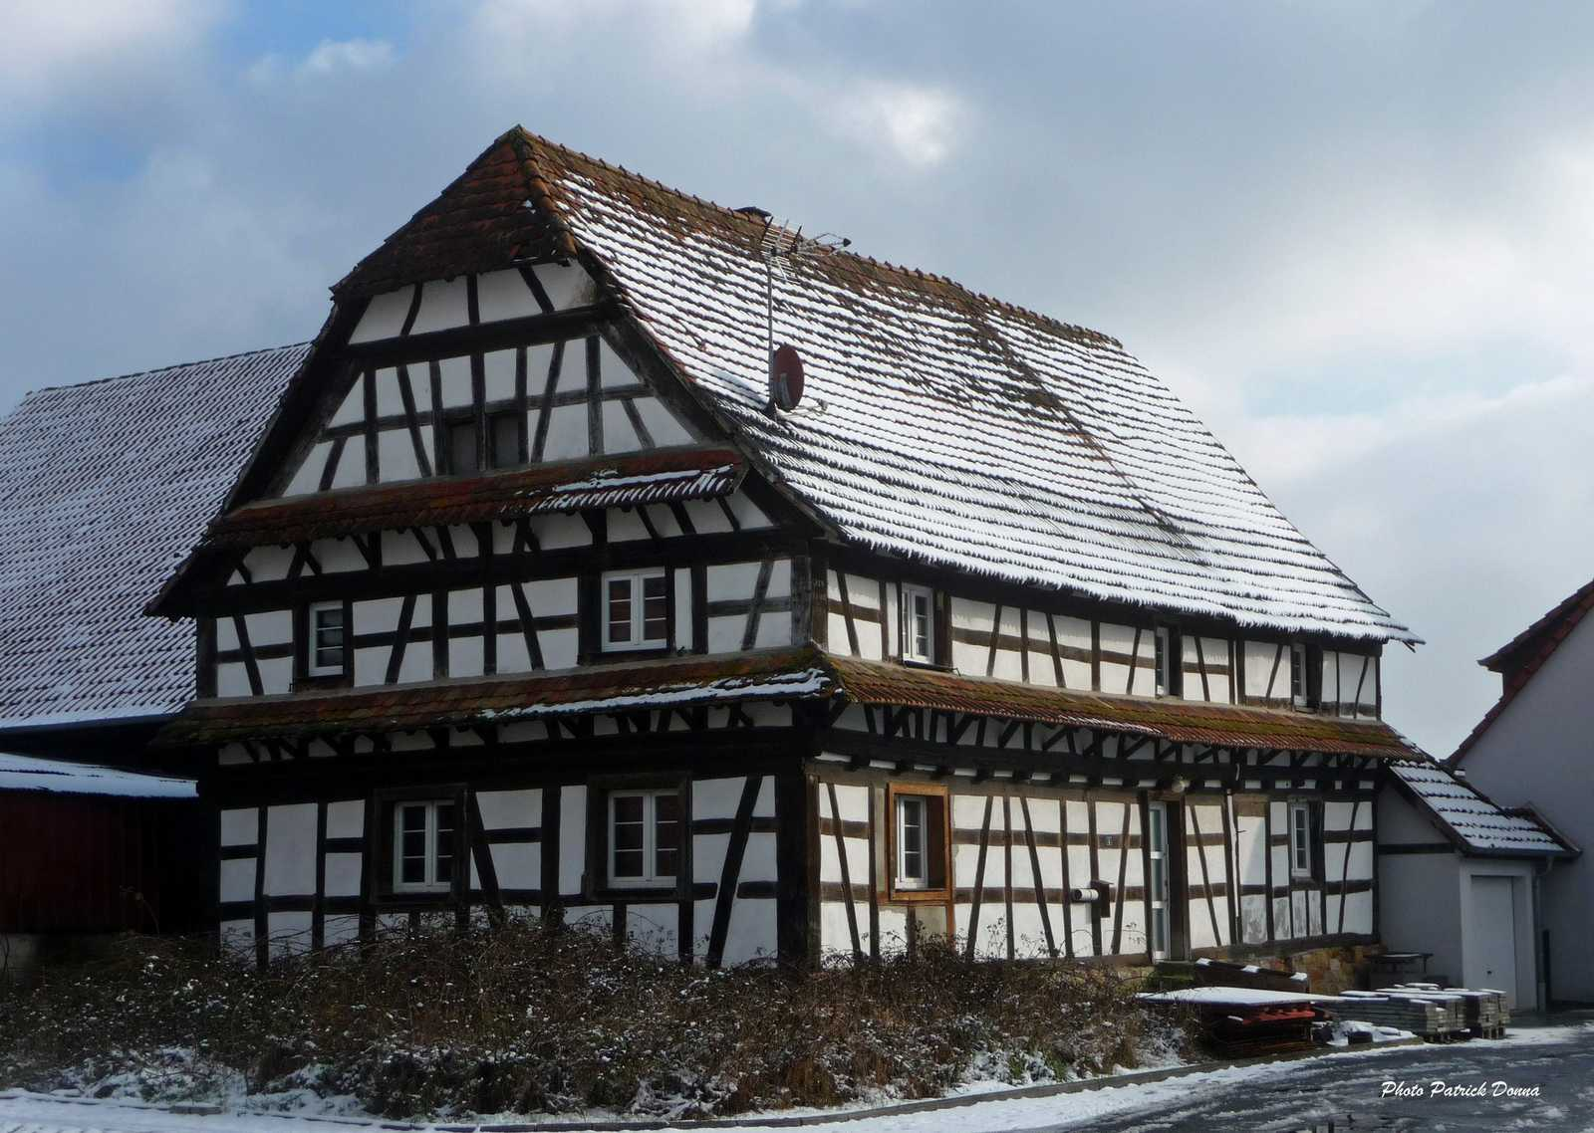
Forstfeld

Slide 21
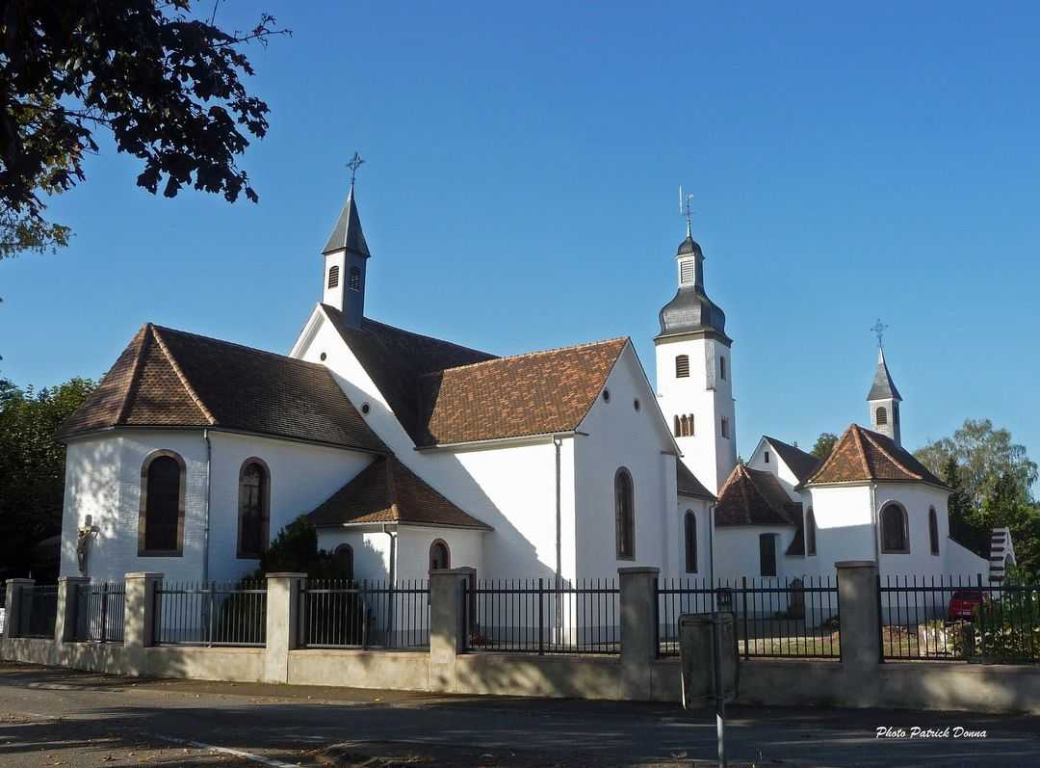
Friesenheim - Neunkirch

Slide 22
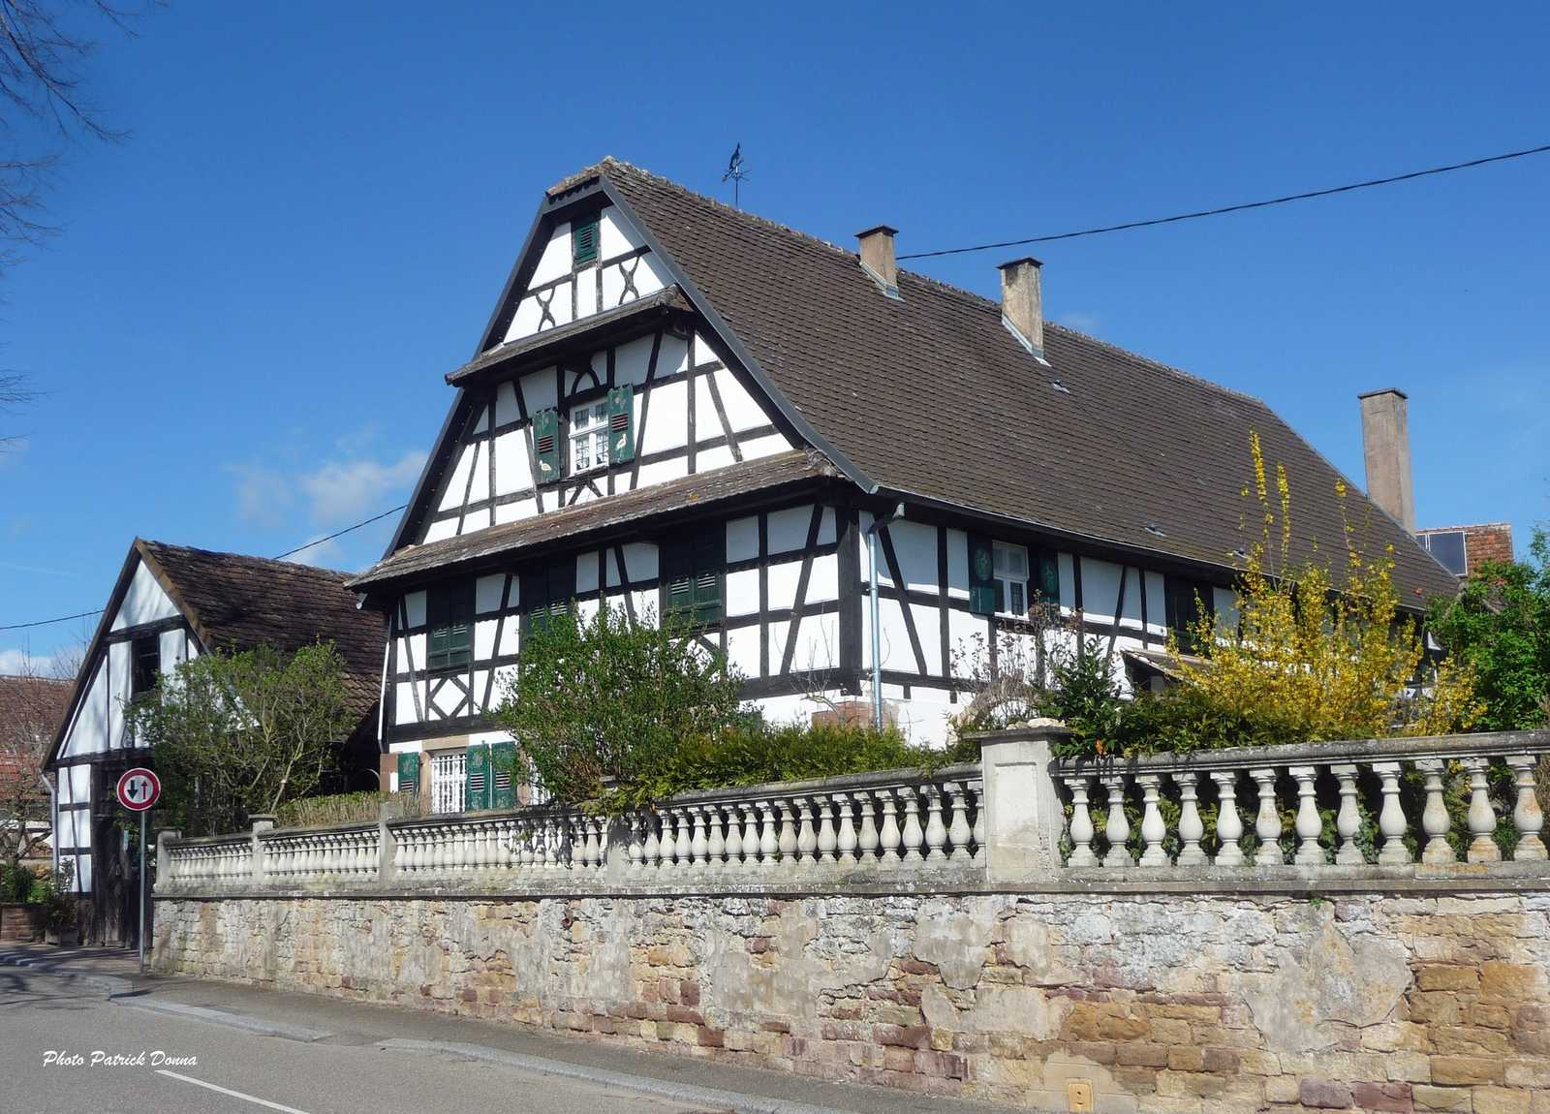
Furchhausen

Slide 23
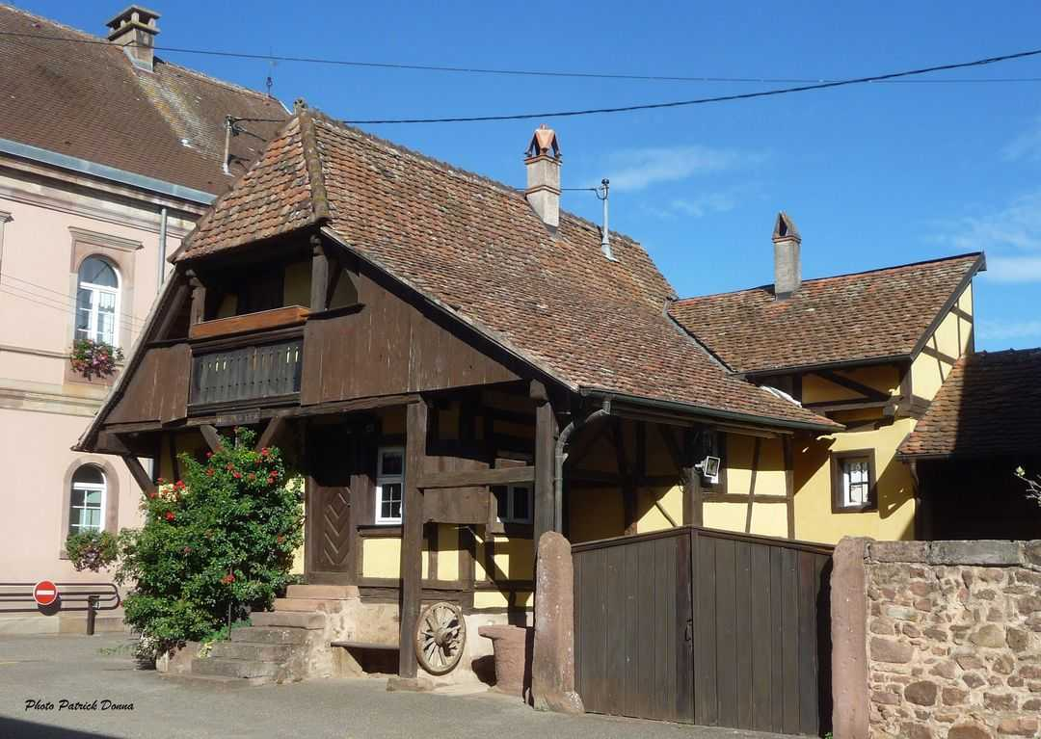
Goxwiller

Slide 24
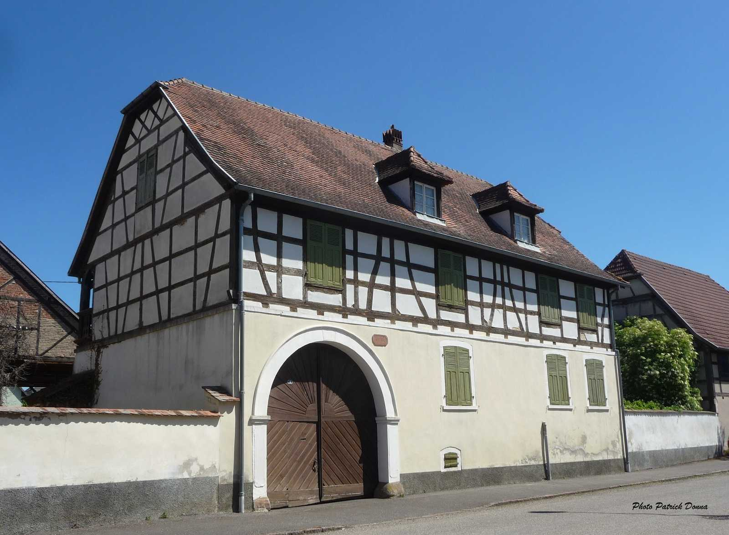
Grussenheim

Slide 25
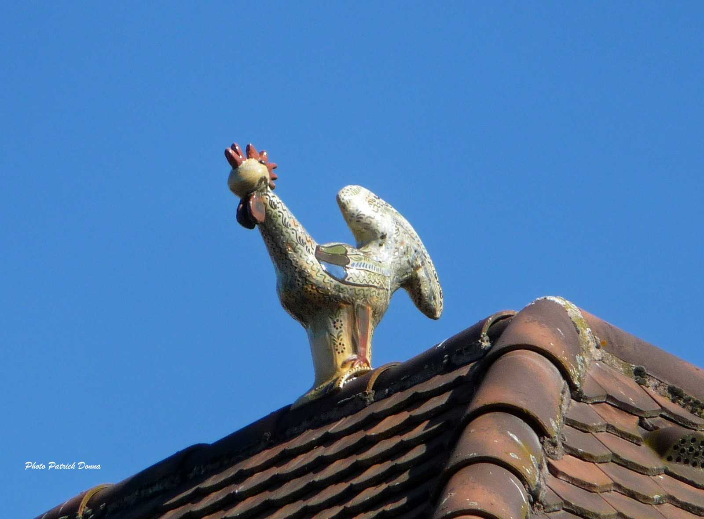
Hecken (Sundgau)

Slide 26
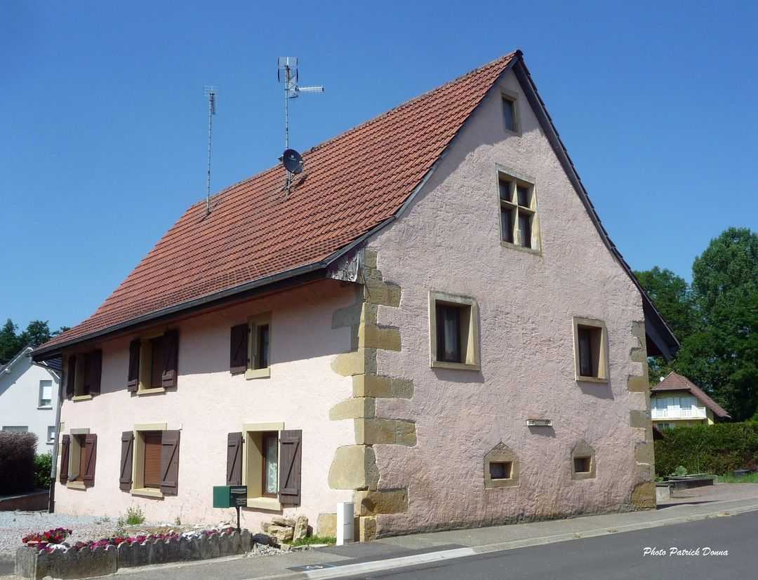
Heiwiller (Sundgau) Maison 1627

Slide 27
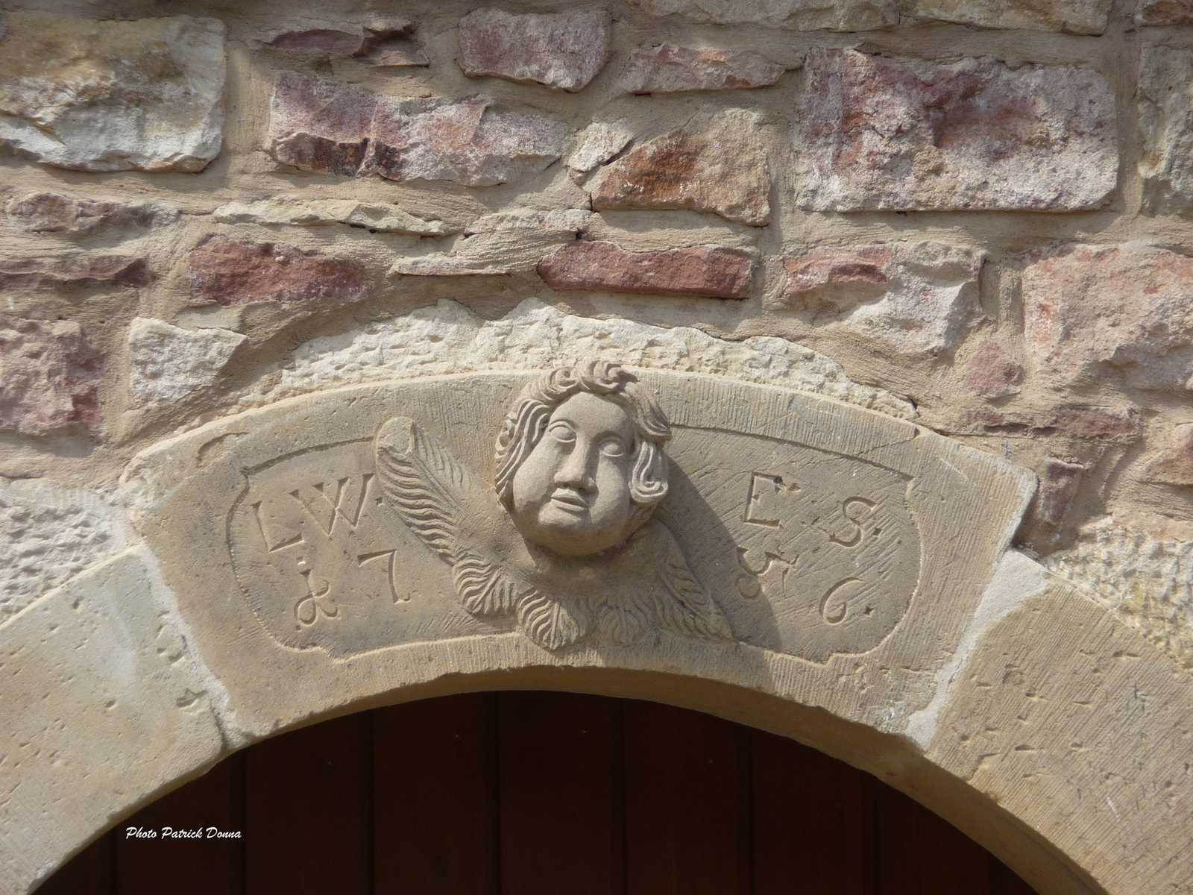
Hurtigheim - Tête d'angelot (1786) placé sur
un portail de ferme en signe de protection

Slide 28
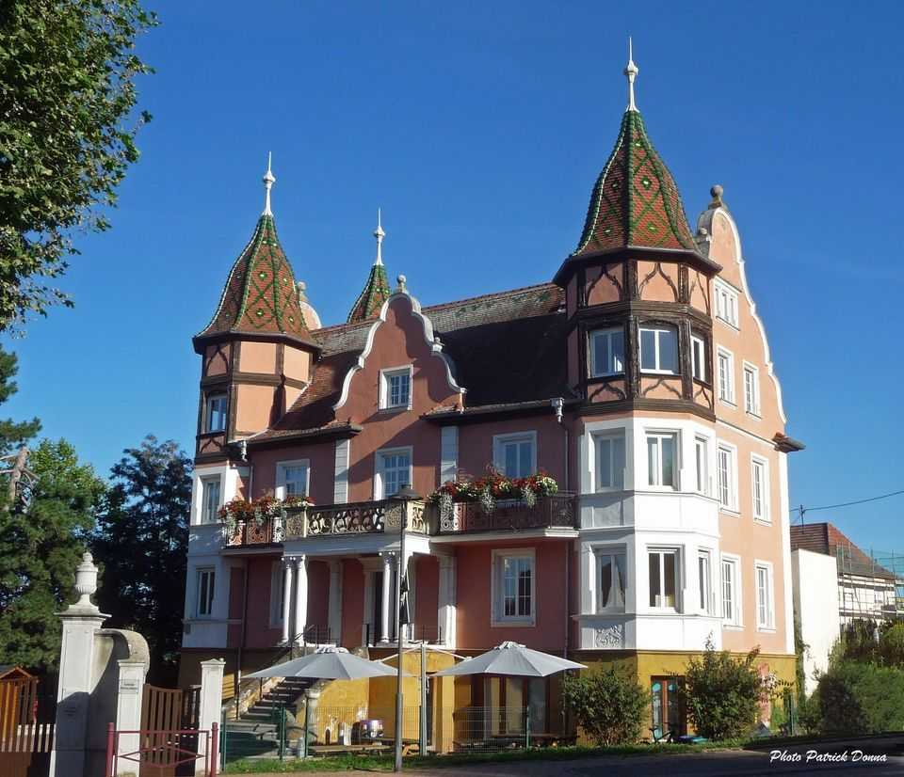
Ingersheim (Villa Fleck 1926)

Slide 29
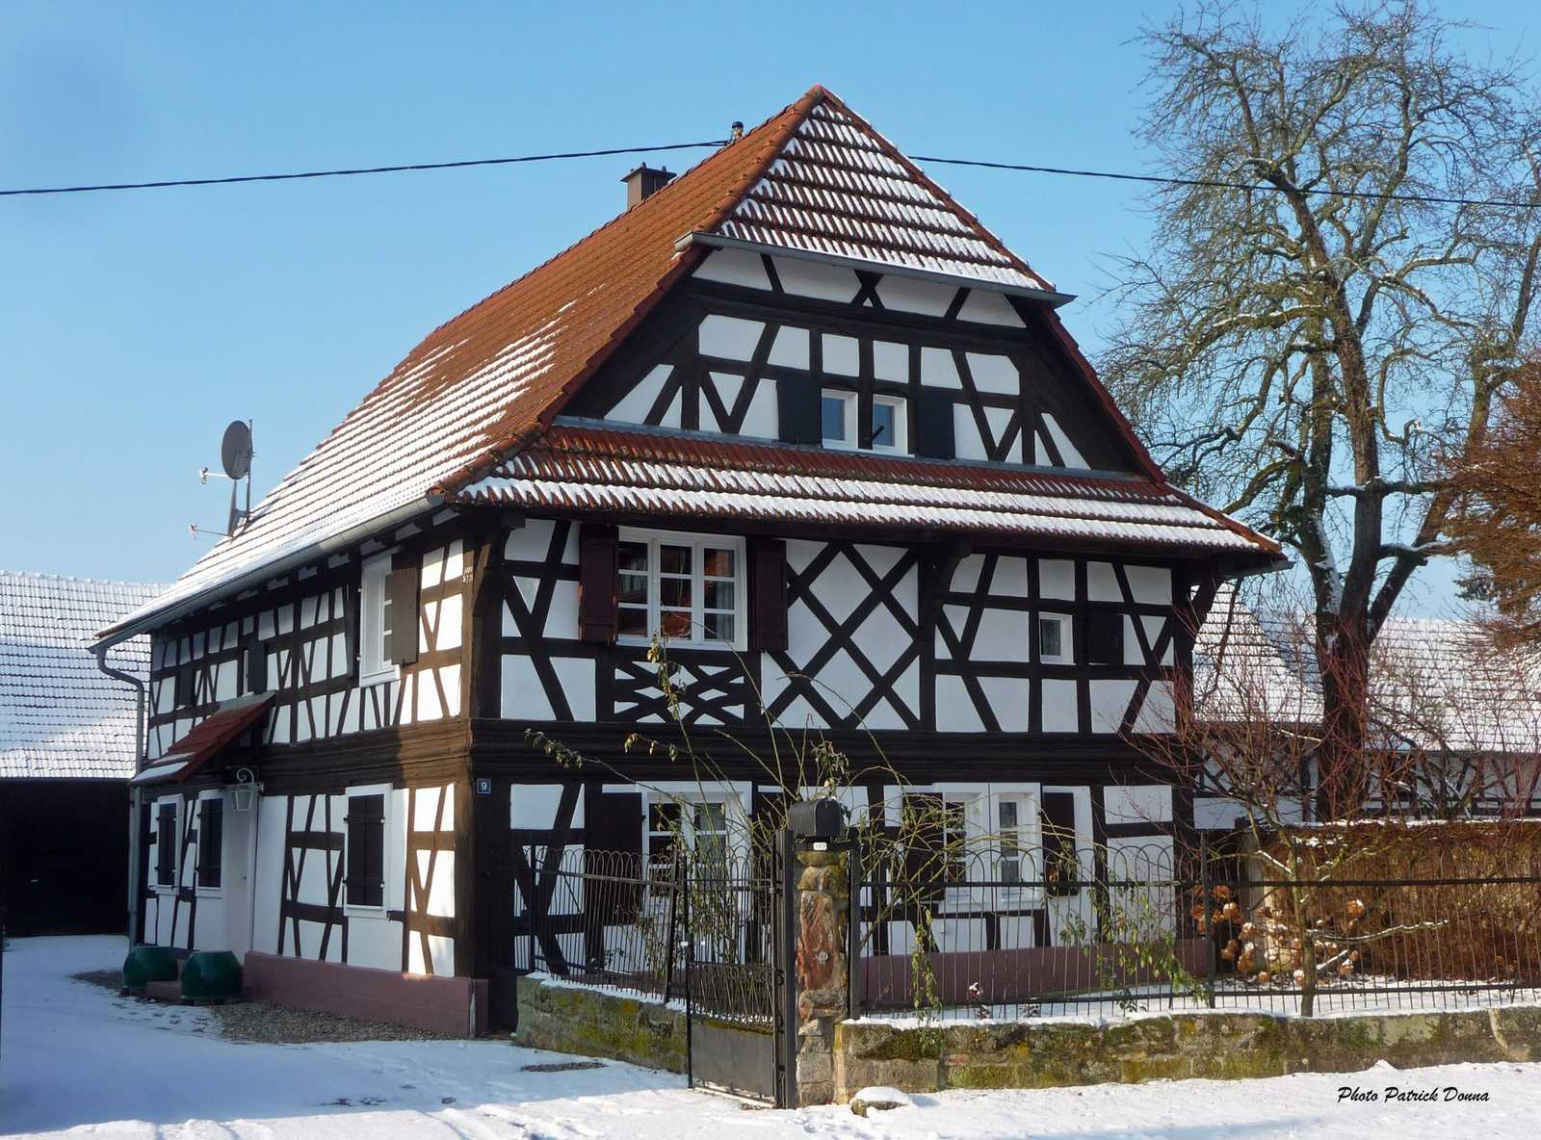
Kauffenheim

Slide 30
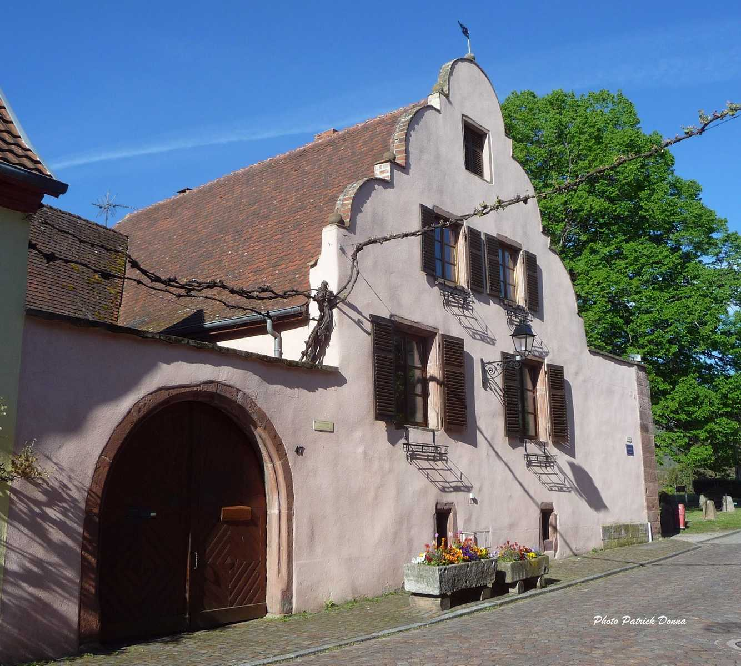
Kientzheim

Slide 31
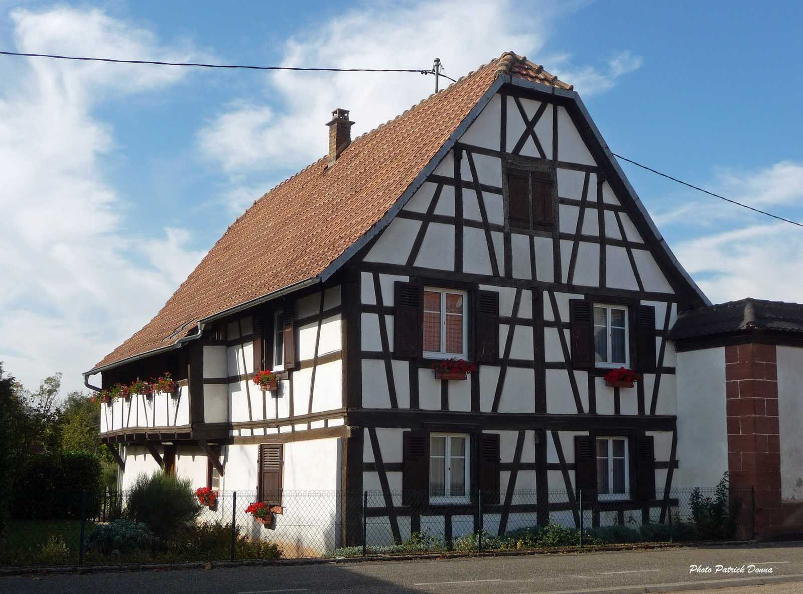
Kirrwiller

Slide 32
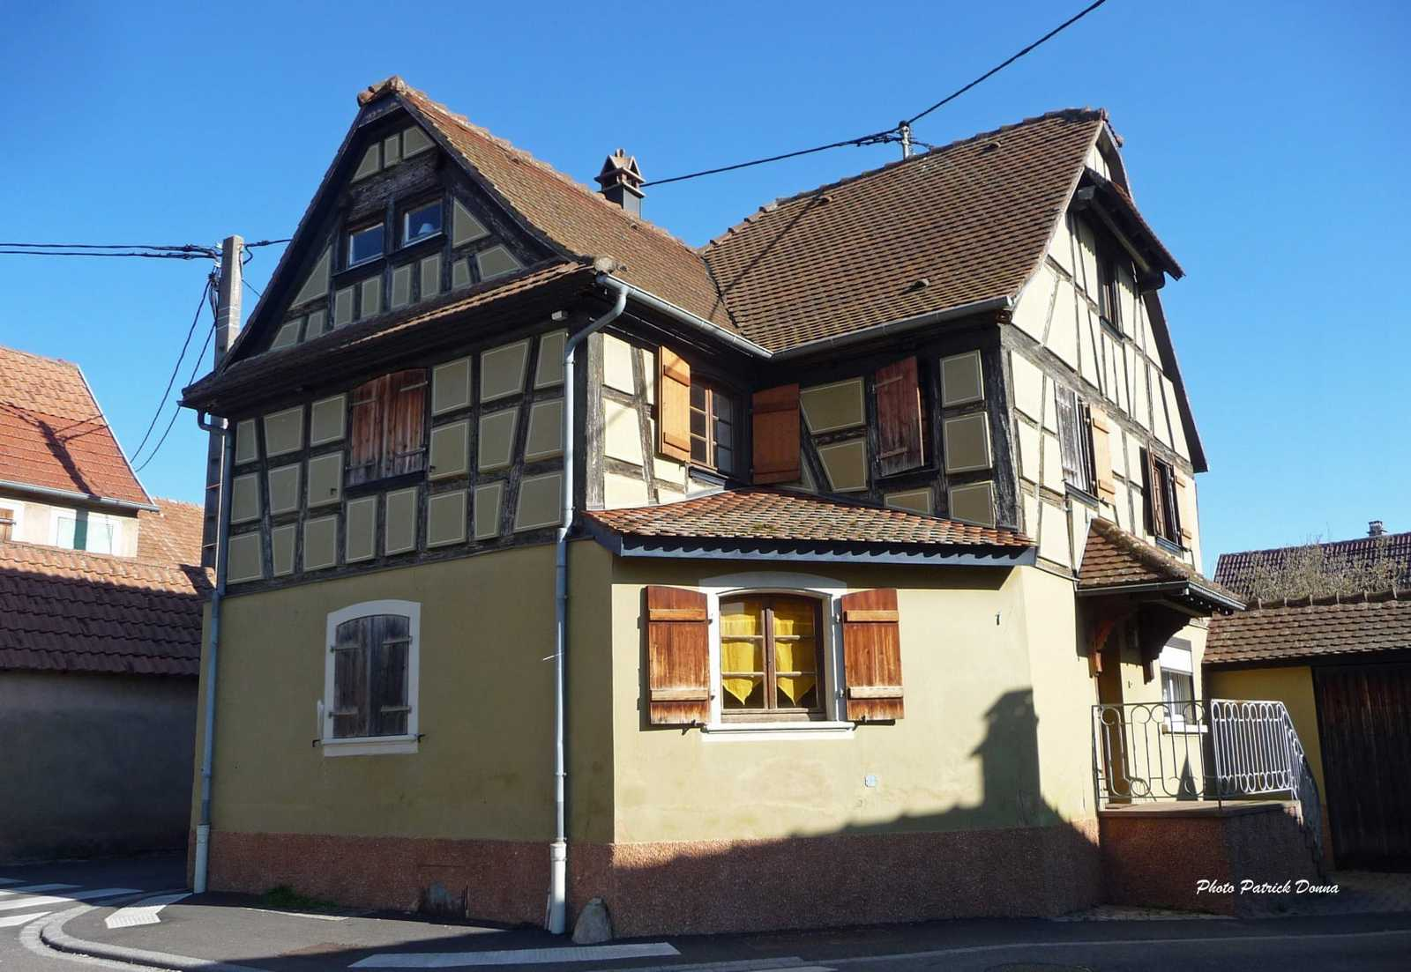
Krautergersheim

Slide 33
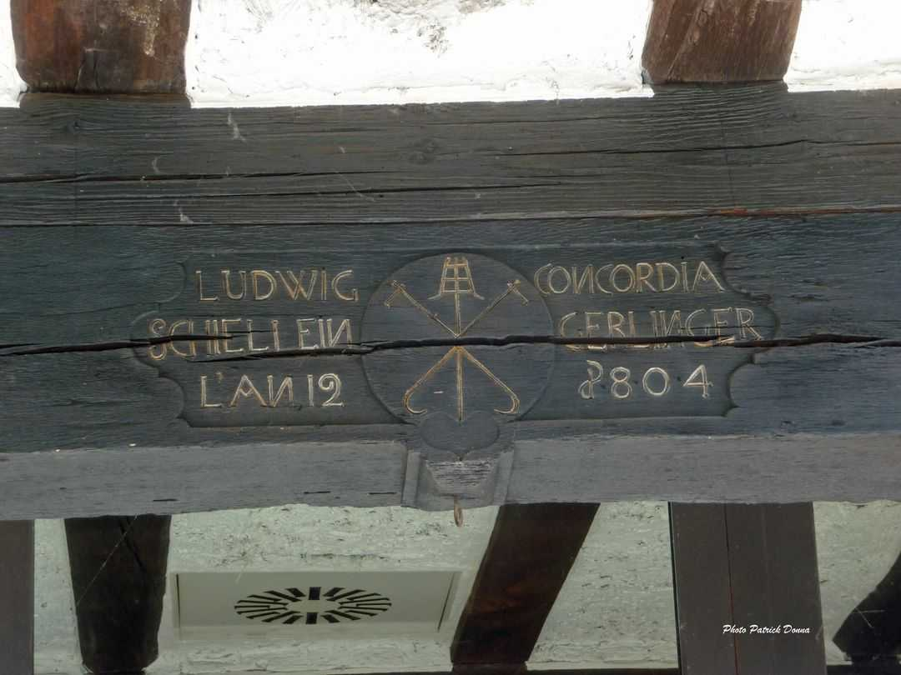
Lembach (Vosges-du-Nord)–
Détail d'un hangar daté en Calendrier Républicain (Cas rare)

Slide 34
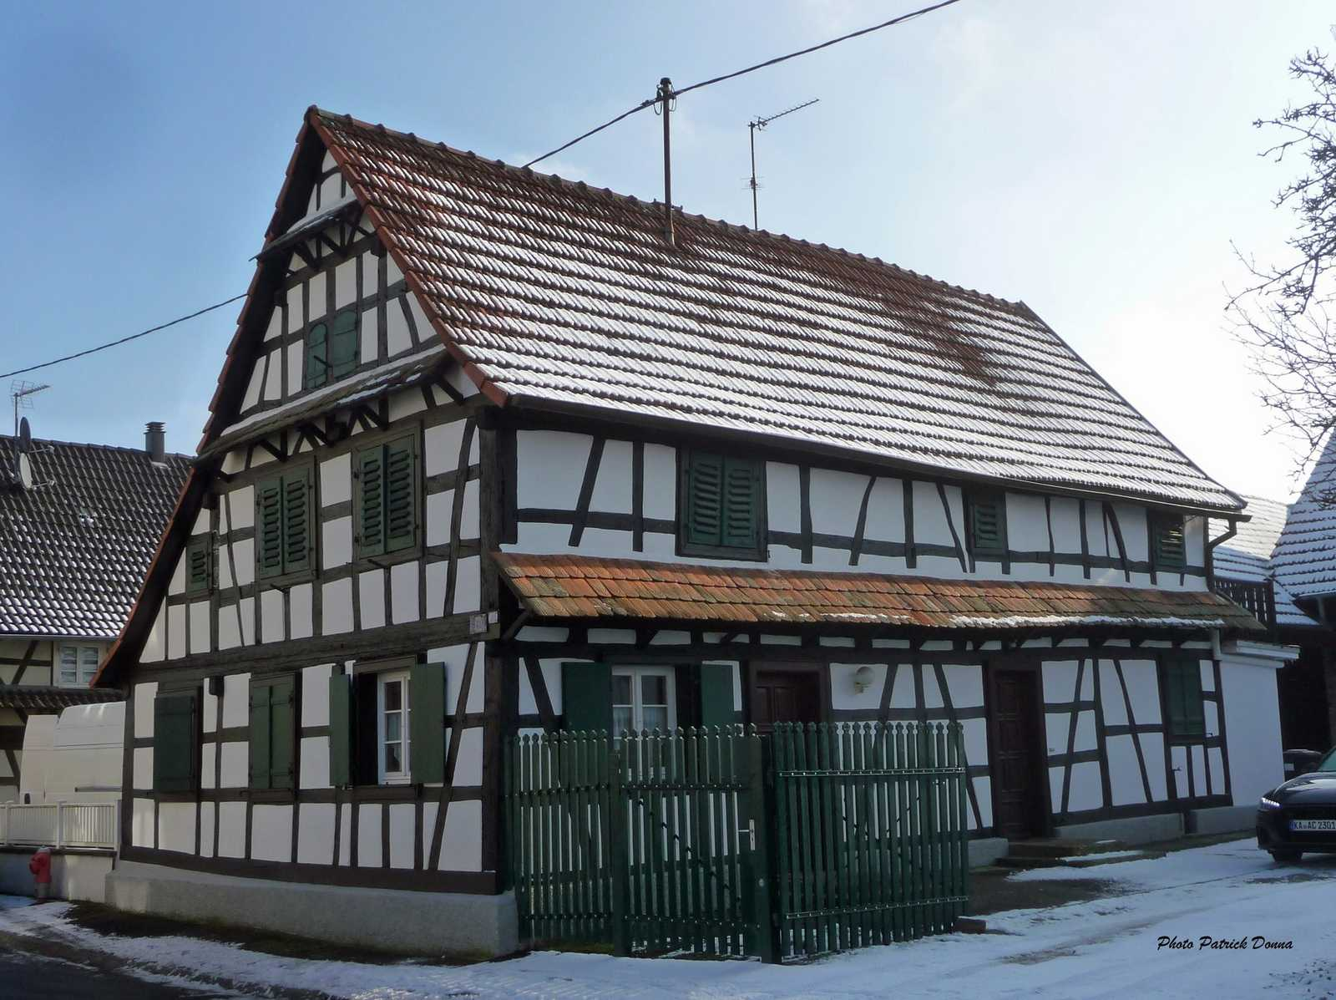
Leutenheim

Slide 35
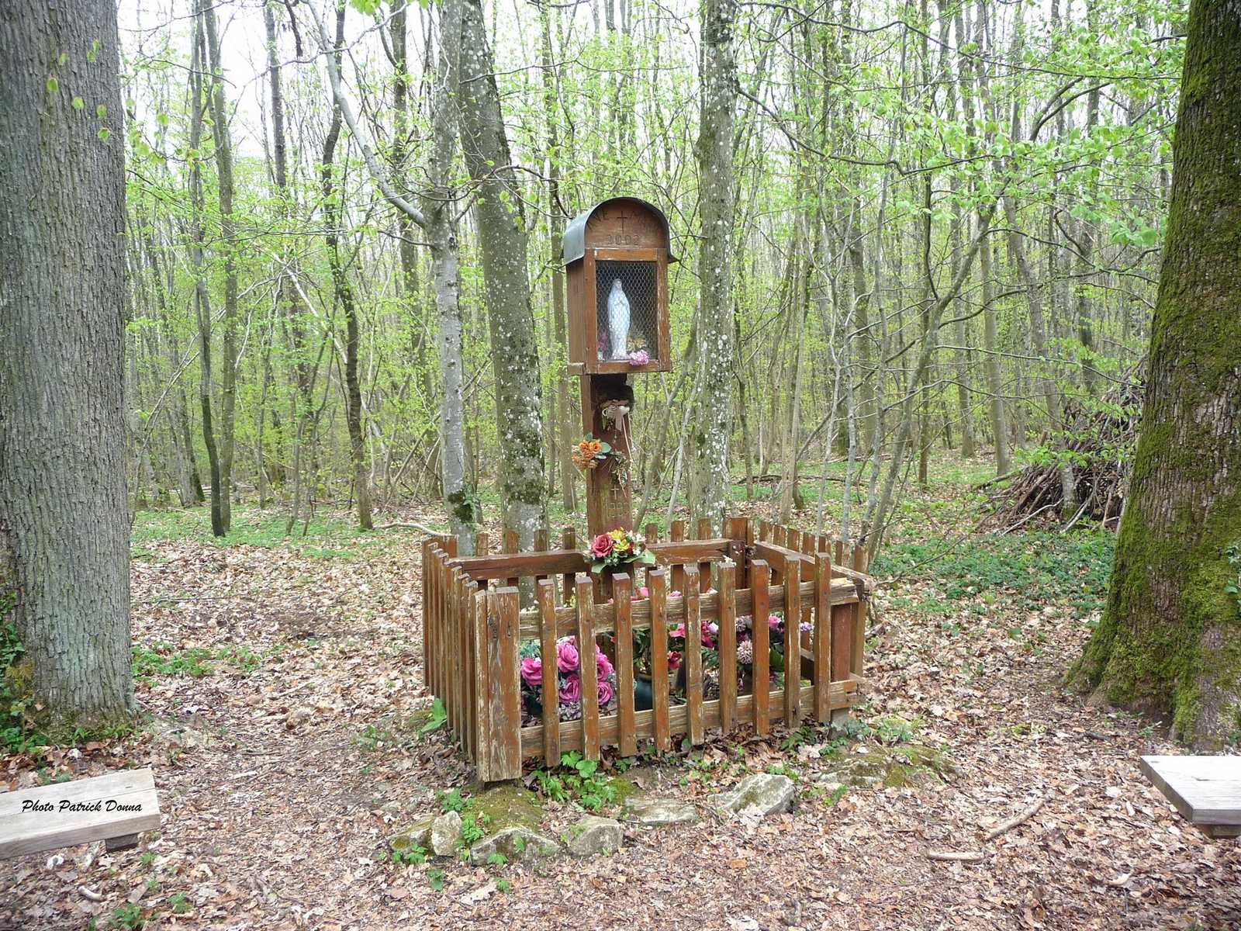
Luemschwiller (Sundgau, massif de l'Altenberg) –
La vierge du Paulrath (alt. 409m)

Slide 36
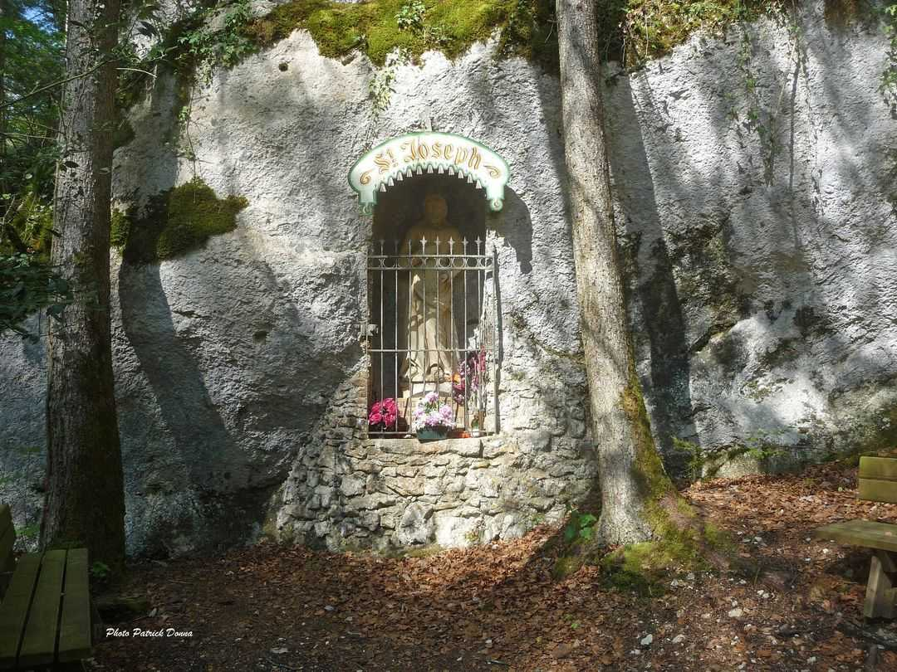
Lutter (Jura Alsacien)
L'oratoire St-Joseph

Slide 37
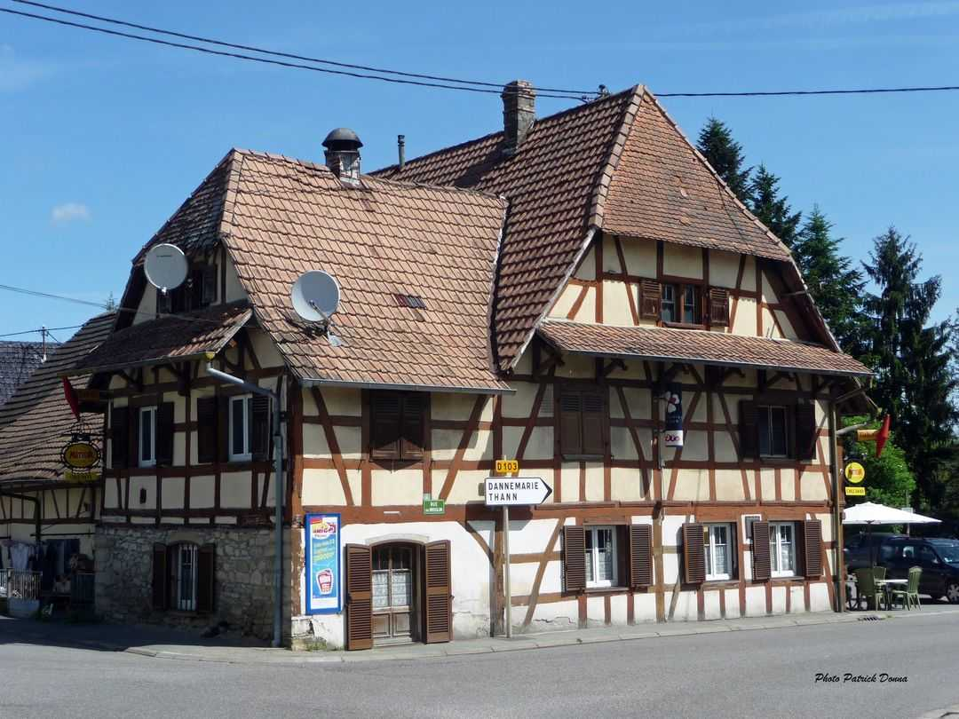
Manspach (Sundgau)

Slide 38
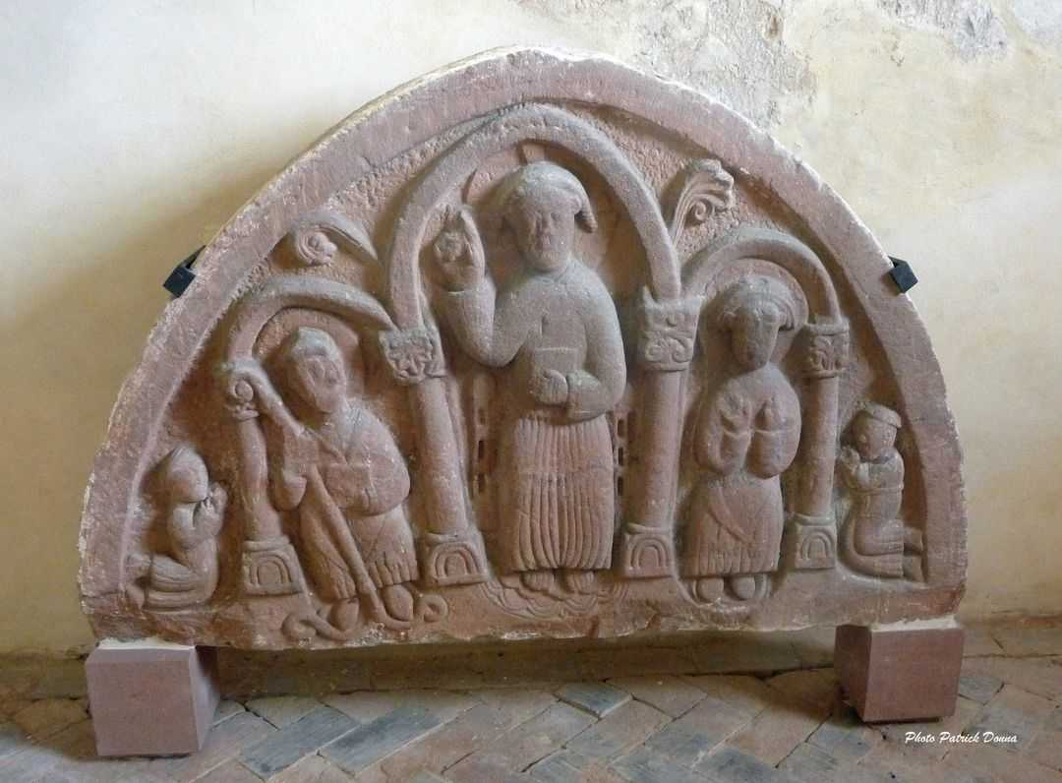
Meistratzheim
Tympan Roman XIIeS

Slide 39
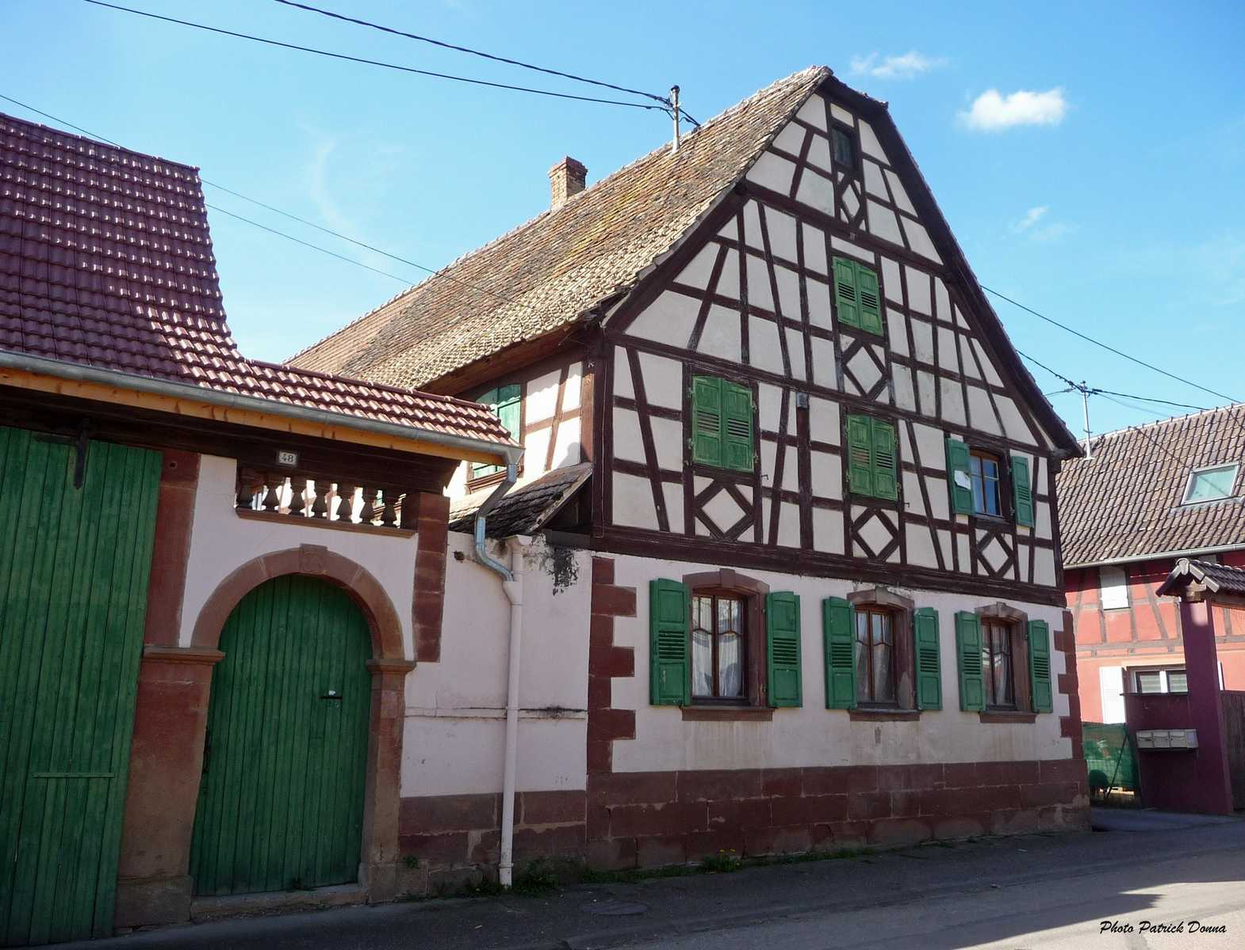
Melsheim

Slide 40
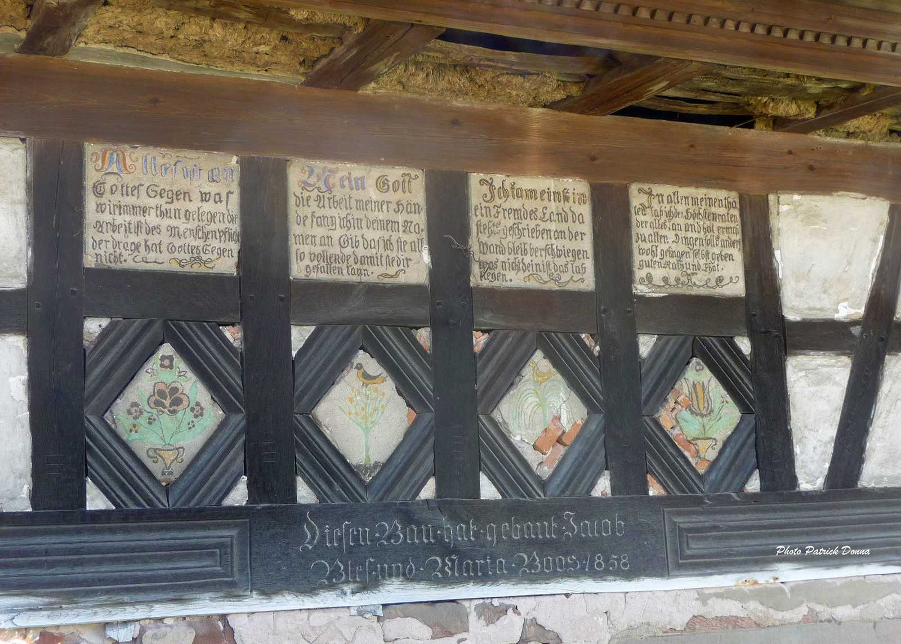
Menchhoffen (Pays-de-Hanau)

Slide 41
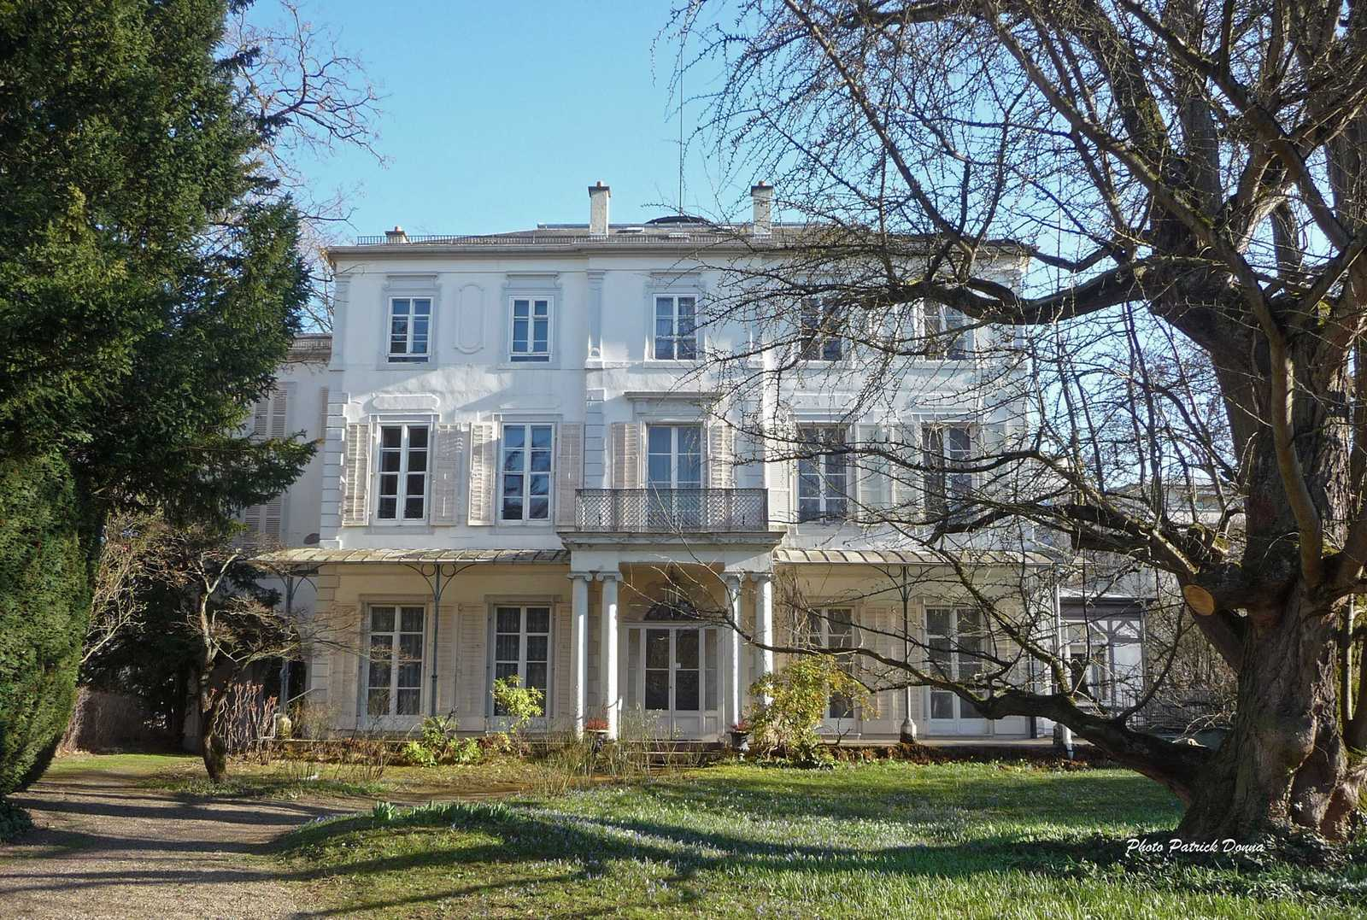
Mulhouse
Villa Mantz (1845)

Slide 42
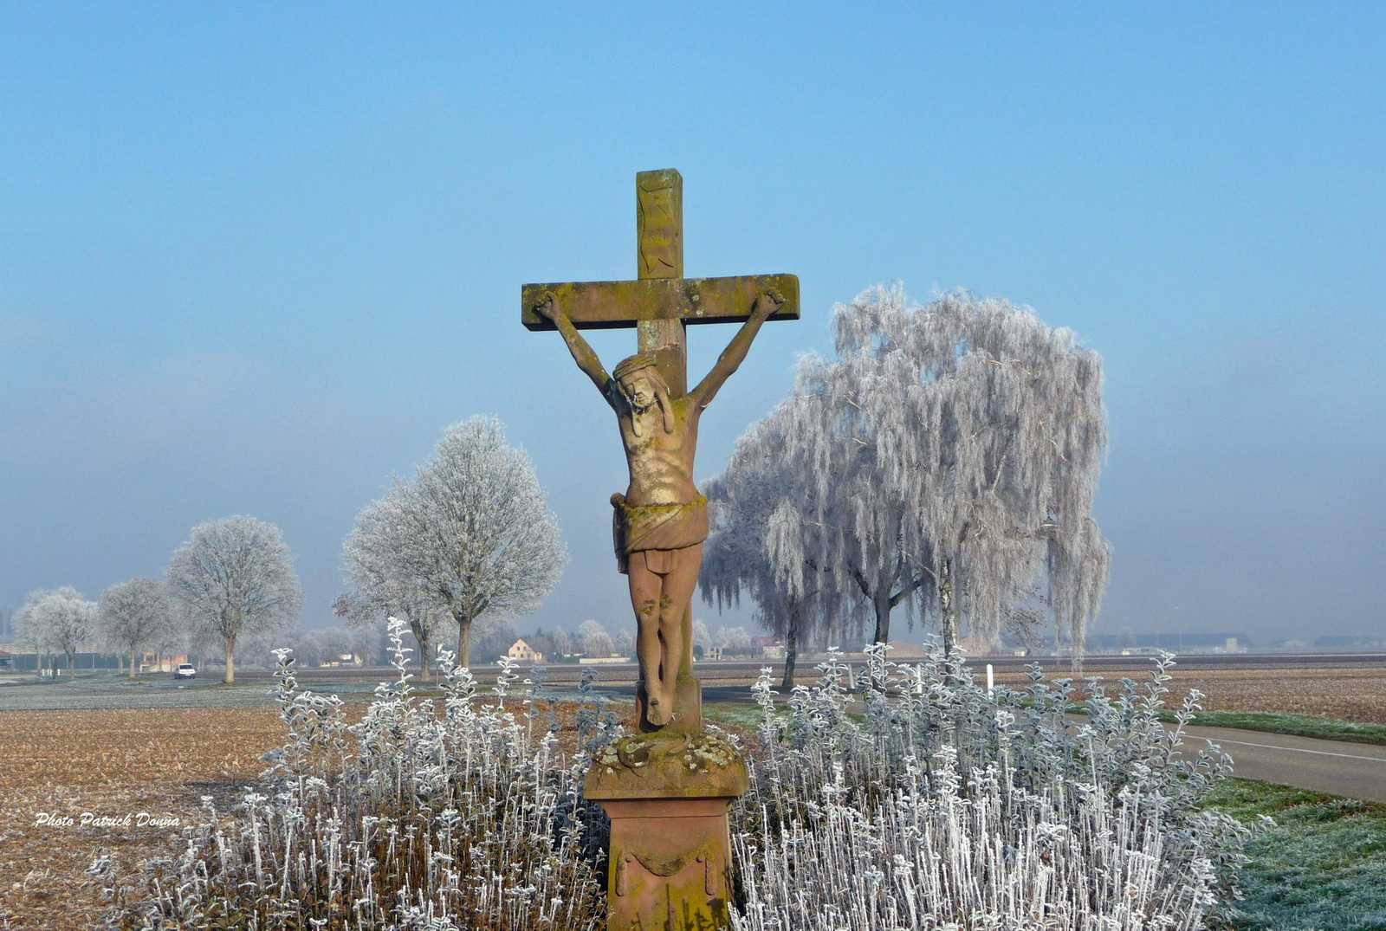
Mussig - Grand-Ried

Slide 43
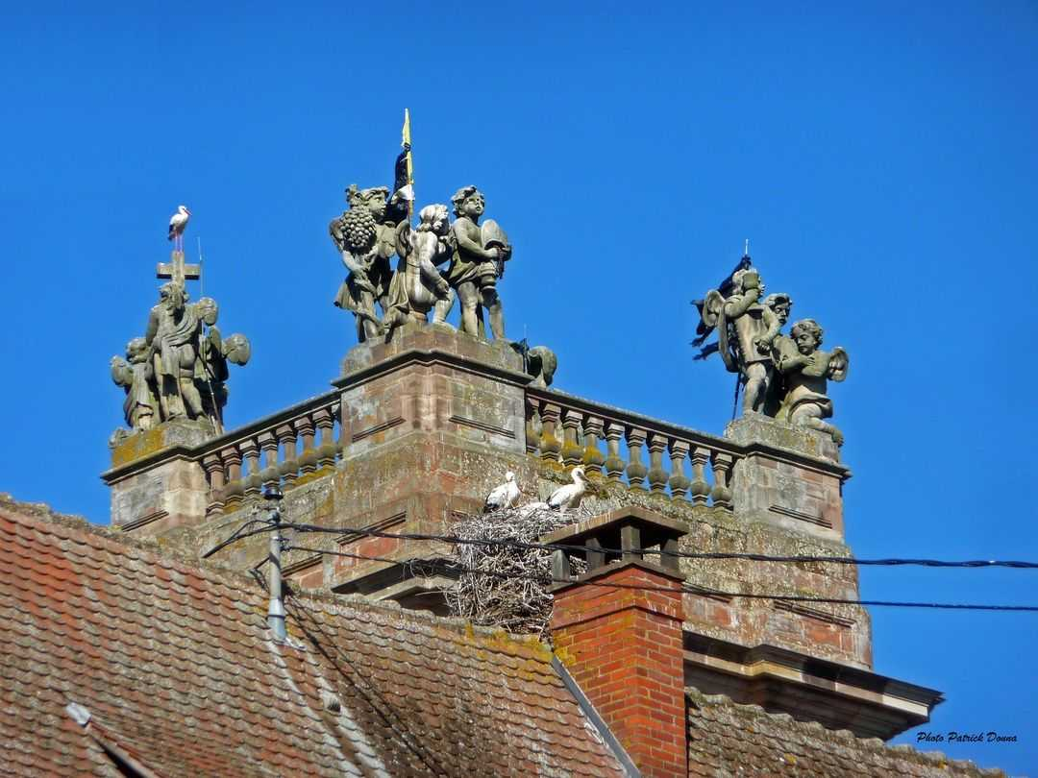
Neuwiller-lès-Saverne

Slide 44
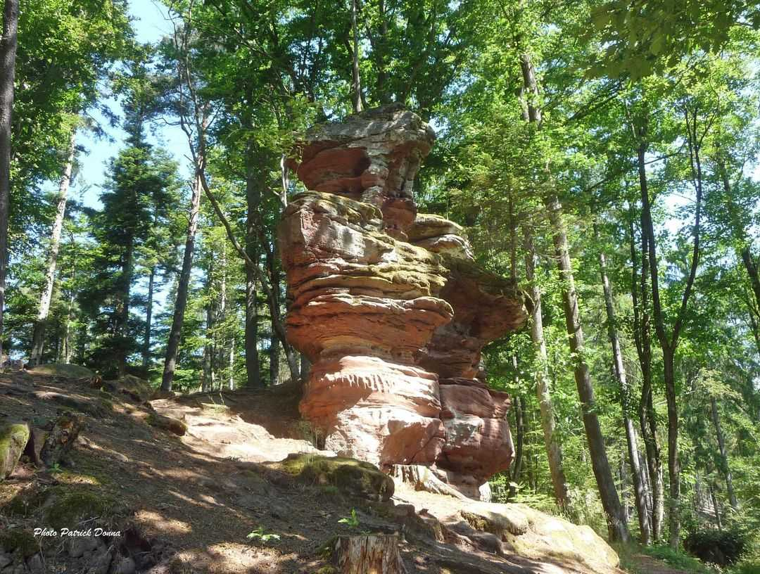
Niedersteinbach (Vosges-du-Nord)
Rocher du Klingelfelsen

Slide 45
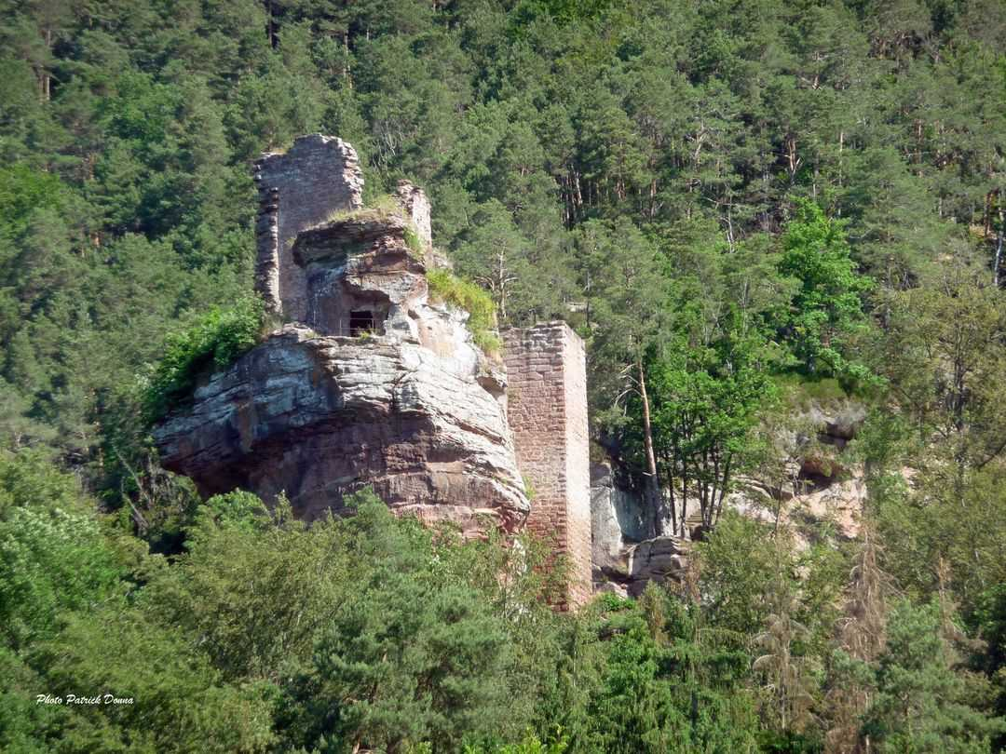
Obersteinbach (Vosges du Nord)
Château du Petit-Arnsbourg

Slide 46
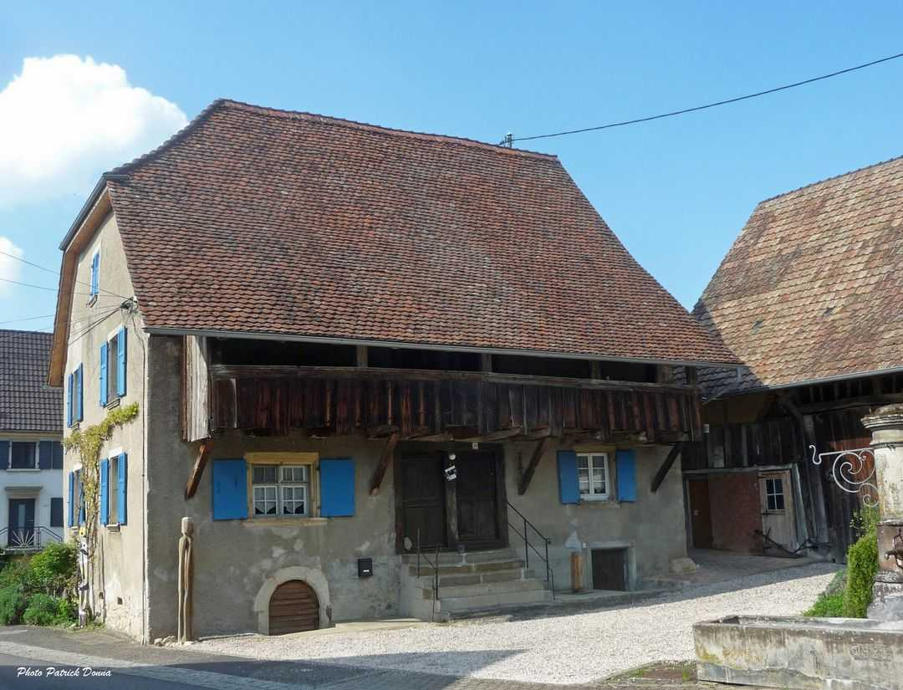
Oltingue (Sundgau)

Slide 47
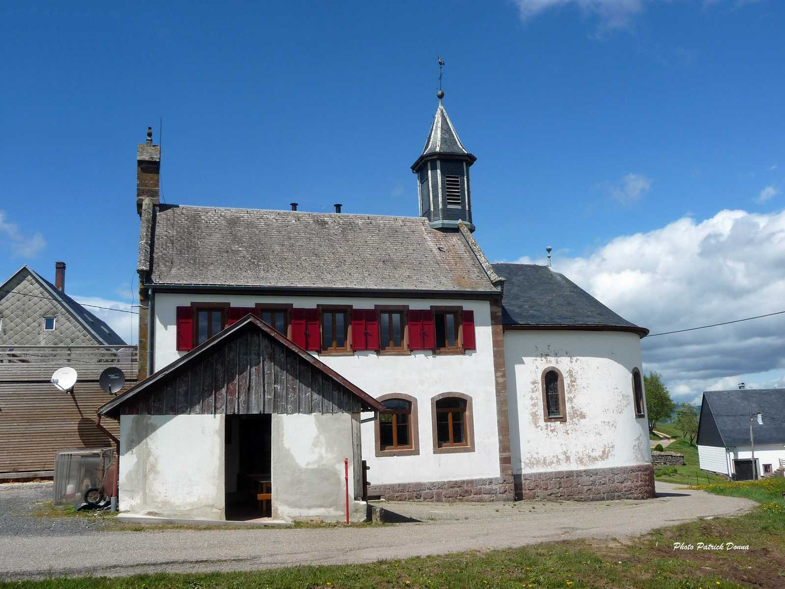
Orbey , hameau des Hautes-Huttes - La chapelle-école

Slide 48
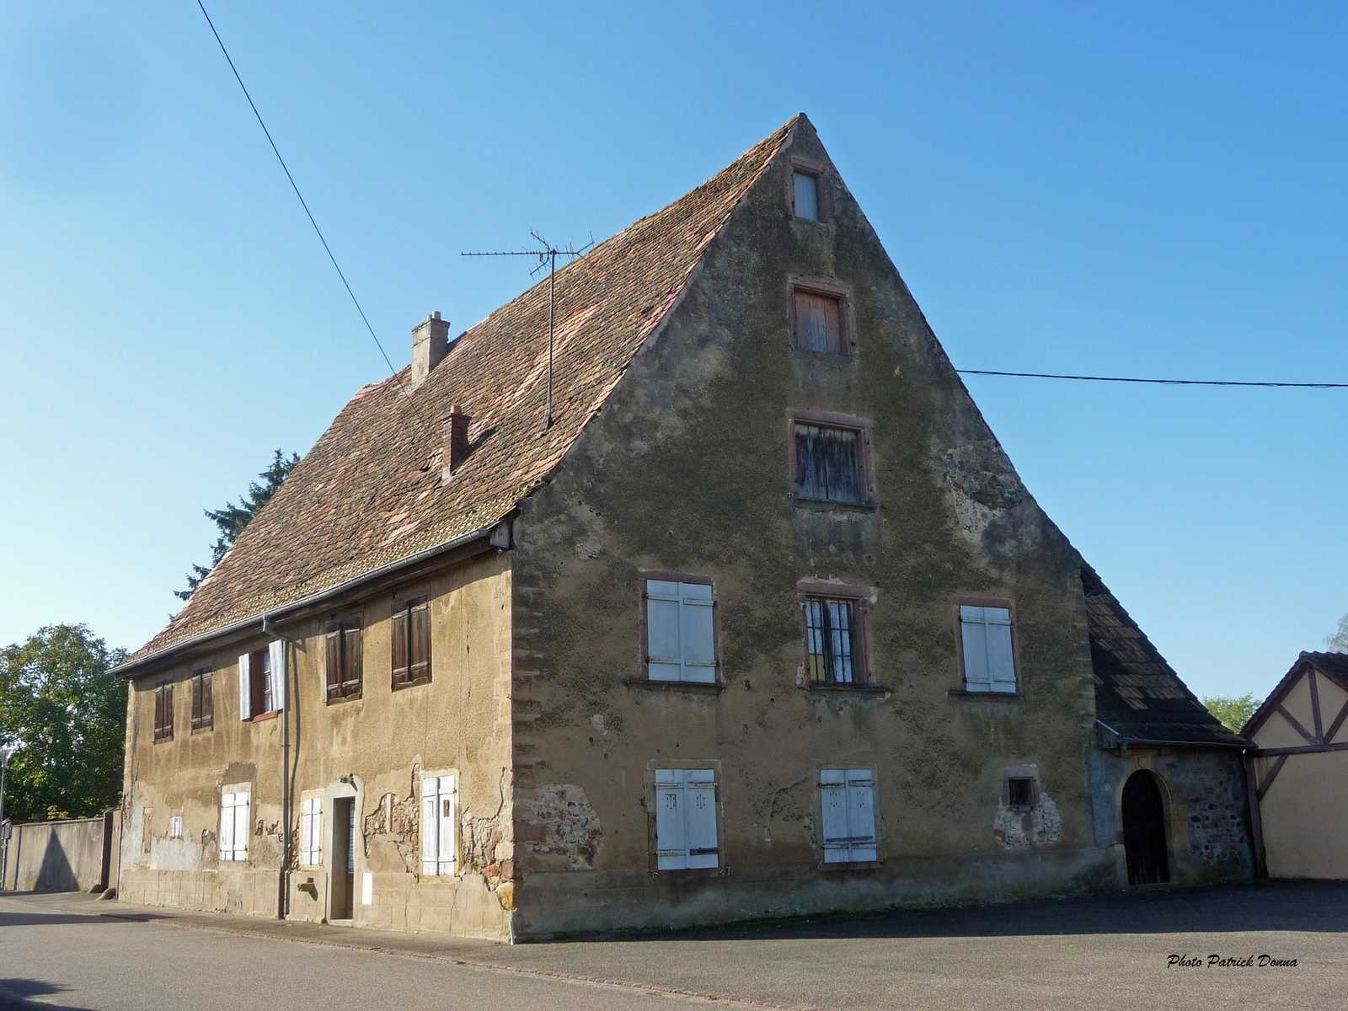
Raedersheim
Grange Dîmière (XVI-XVIIe s)

Slide 49
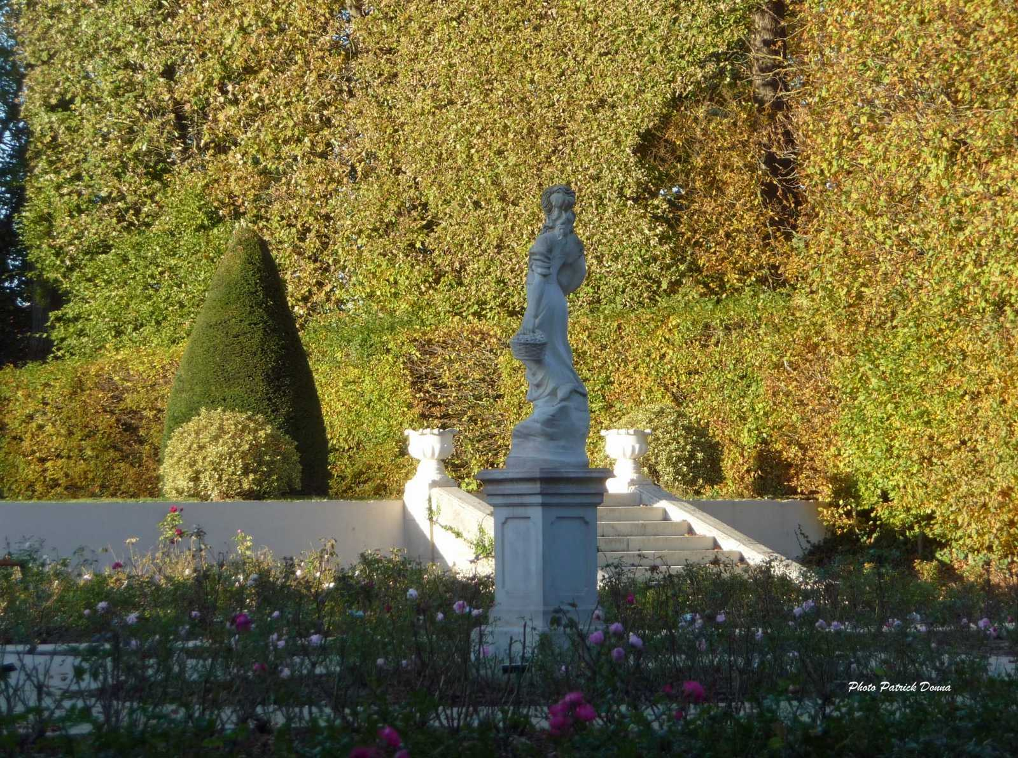
Riedisheim - Parc Alfred Wallach

Slide 50
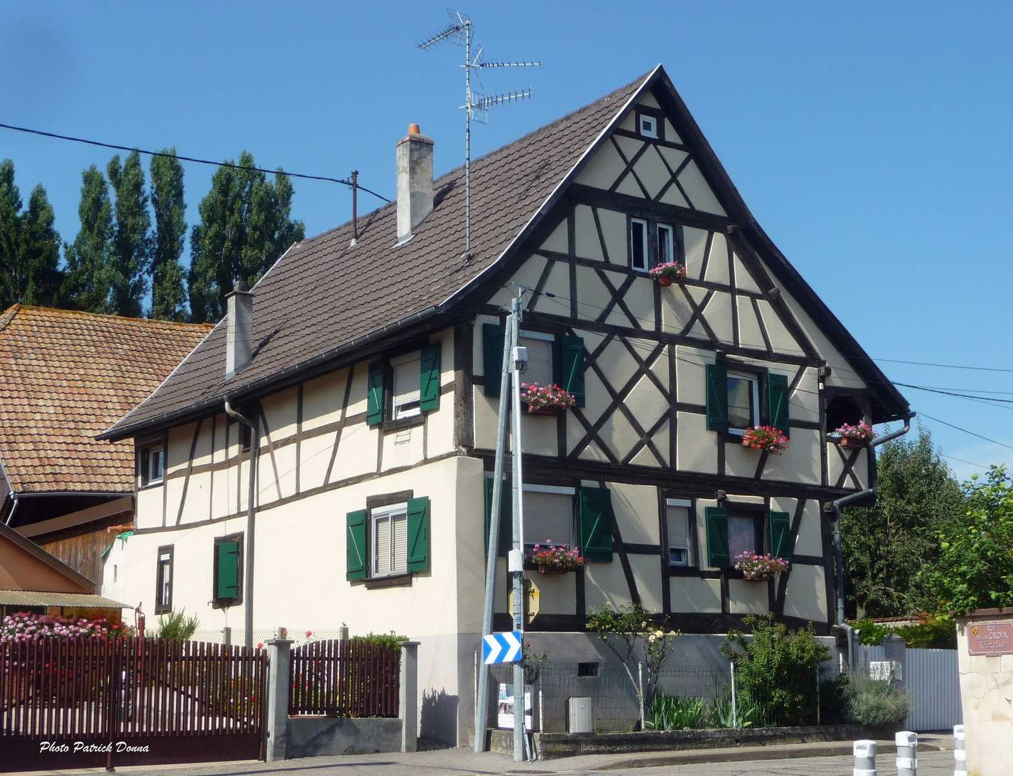
Schlierbach (Sundgau)

Slide 51

Schwoben - (Sundgau)

Slide 52





The Ukulele Orchestra of
Great Britain
22.04.2024
Internet
2069
Création

